Slide 1
大学等におけるガレージ的機能の
重要性について
本 PPT は以下の URL からダウンロード可能https://dnobori.cyber.ipa.go.jp/
2026/7/21 Ultra-Coins 総会 発表資料
登 大遊
2003/4 情報学類入学, 2007/3 卒業, 2017/3 シス情博士後期課程修了

Slide 2
現在の課題
本 PPT は以下の URL からダウンロード可能https://dnobori.cyber.ipa.go.jp/
↓ 日本で育成が急務とされるビジネス・人材
(a) デジタル基盤製品・サービス (デジタル基盤人材)
(OS・インターネット基盤・セキュリティ基盤・クラウド基盤等) (IT インフラ基盤技術系)
【例: AWS, Azure, Google Cloud, Android, iOS, Windows, VMware, Cisco ルータ,
Fortinet ファイアウォール, Akamai CDN, さくらのクラウド, etc... 】
(b) デジタル応用汎用製品・サービス (デジタル応用人材)
(汎用アプリ・汎用プラットフォームサービス・クラウド型 SaaS サービス, AI 等) (IT 応用汎用技術系)
【例: MS-Office, Gmail, Teams, Salesforce, SAP, Zoom, X, FB, Slack, Dropbox, ChatGPT, etc... 】
(c) デジタル活用支援サービス (デジタル活用支援人材)
(IT コンサル・受託ソフト開発・SIer 系)
【例: 米国: Accenture, EPAM, IBM Consulting, 日本: ○○データ社、
○○ソリューションズ社、○○総研社、○○ソフト社、 etc ... 】
(a) + (b)
デジタル技術
生産国力
( → 国富)
(a), (b) の普及に献身
(c) は、(a), (b) で生産された技術の普及・利用支援に献身。
↑ すでに日本で十分育成されている産業・人材
(c)
デジタル活用支援能力
(a)・(b) は、労働時間あたり価値が無制限にスケール。
(c) は、価値が労働時間に比例。労働あたり創造価値が全く異なる。
(a) の全部・(b) の一部は、AI による代替が極めて困難。(c) の多くは、AI 代替可能。

Slide 3
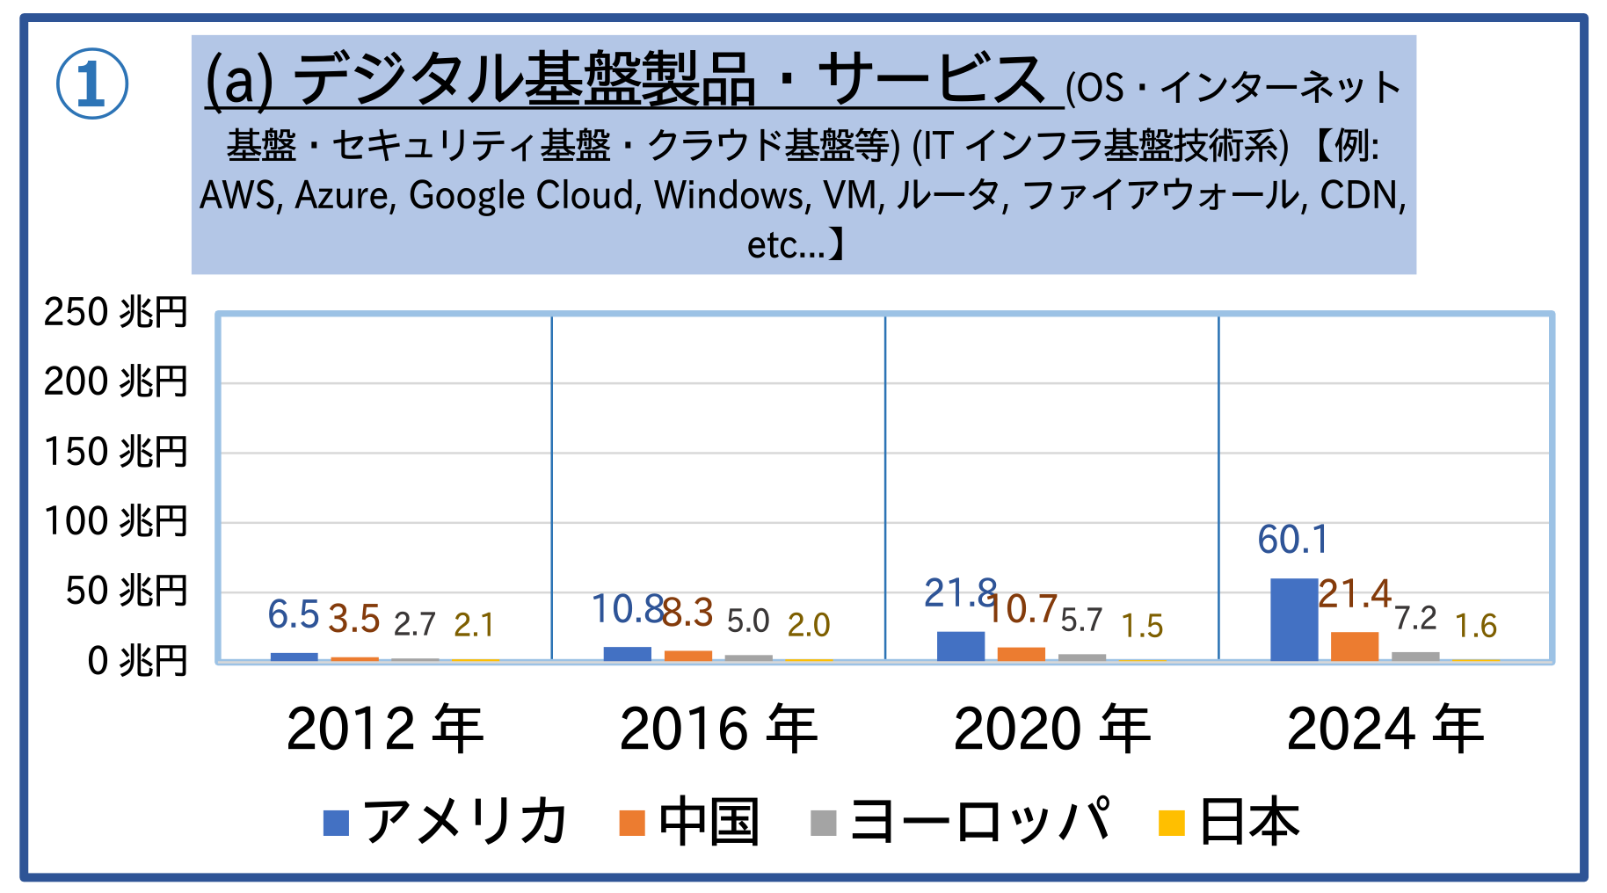
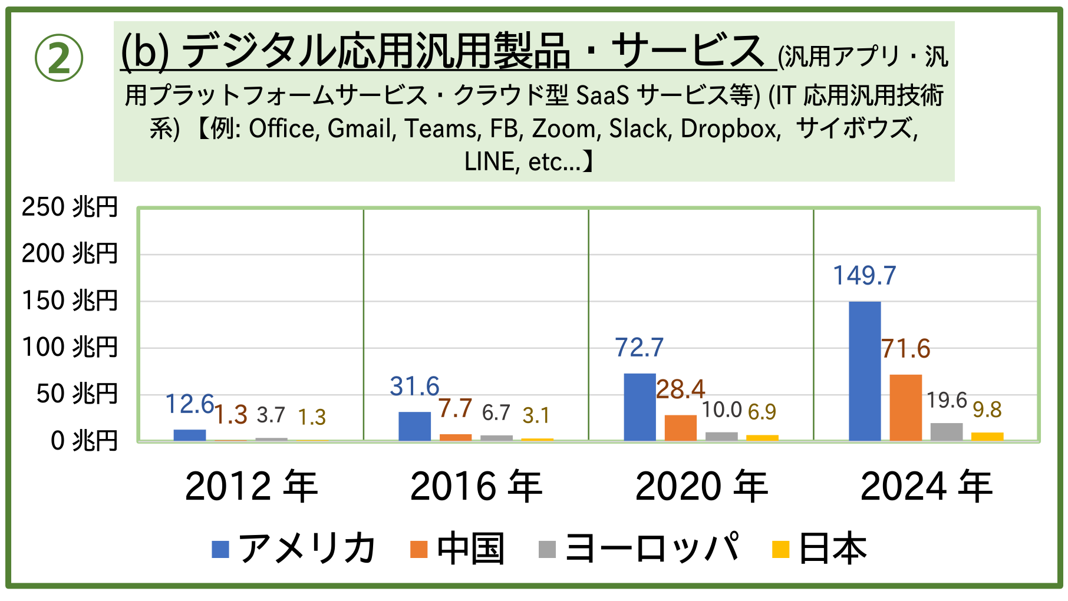
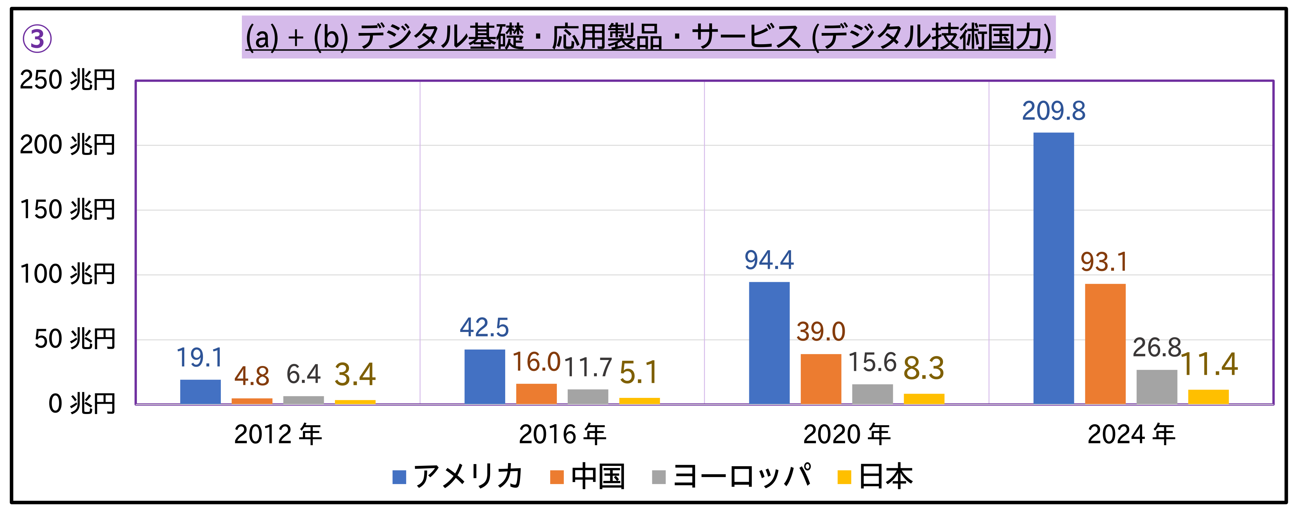
現在のデジタル産業の状況
本 PPT は以下の URL からダウンロード可能https://dnobori.cyber.ipa.go.jp/
+
各国系企業の製品・サービスの売上規模
=
(a) + (b): デジタル技術生産能力 (デジタル国富形成力)
出典: https://upload.cyber.ipa.go.jp/d/251115_001_dnobori-stat_34884/ の PDF に記載

Slide 4
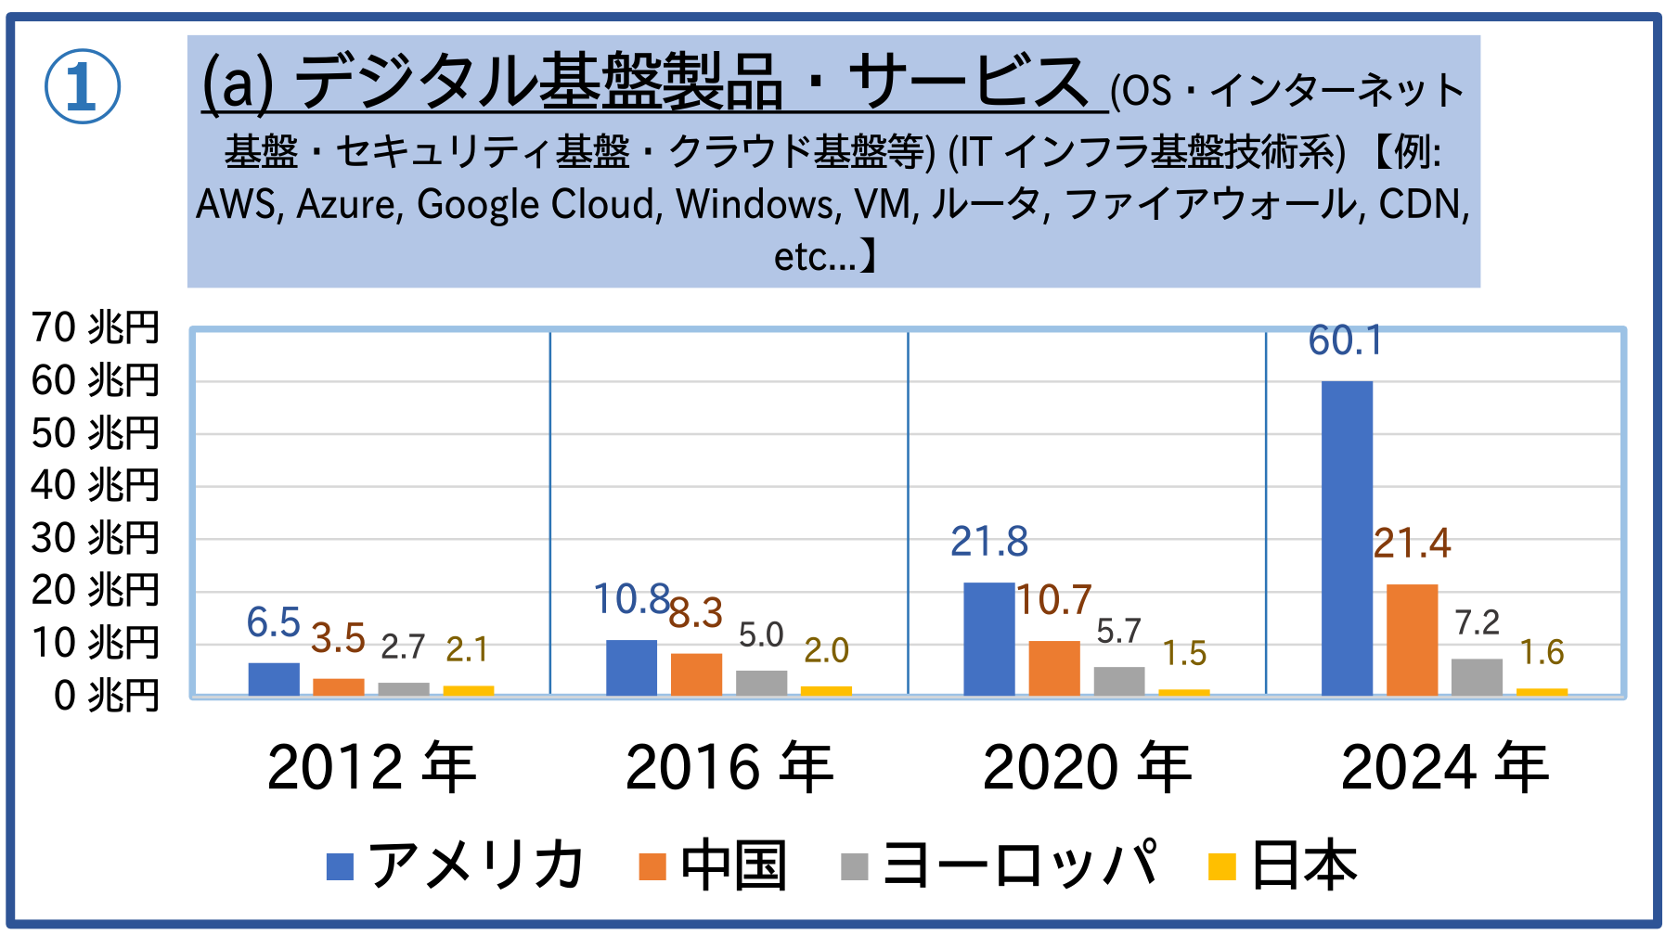
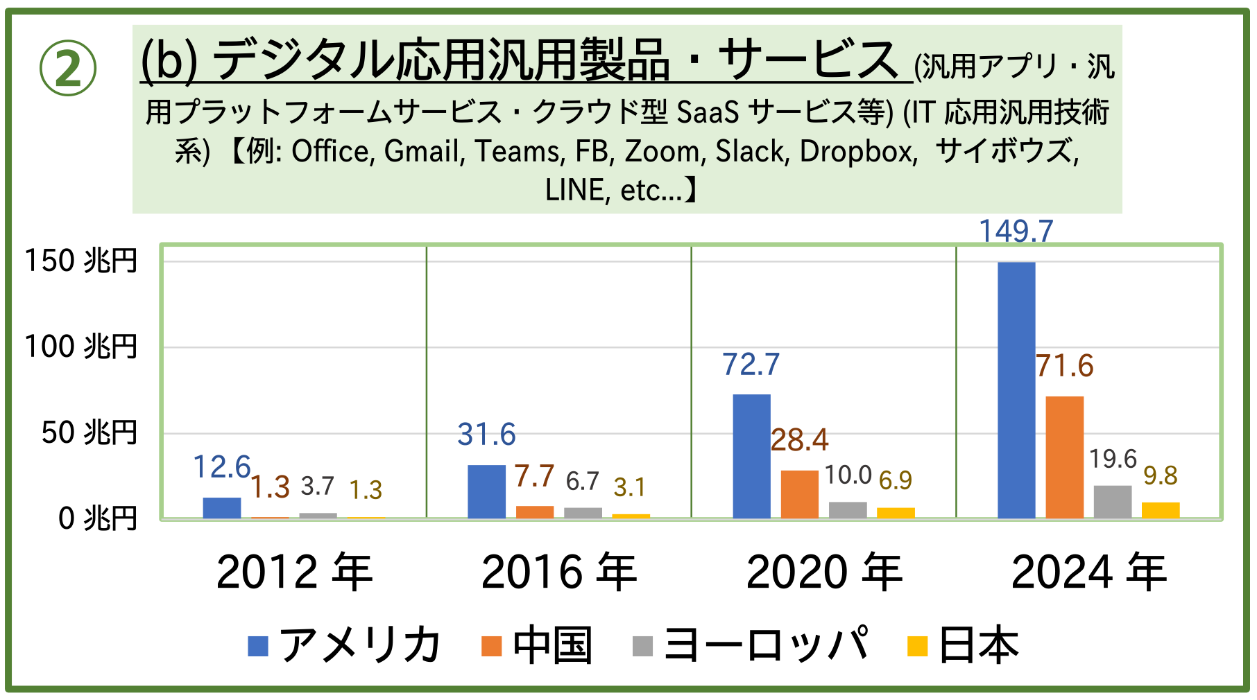
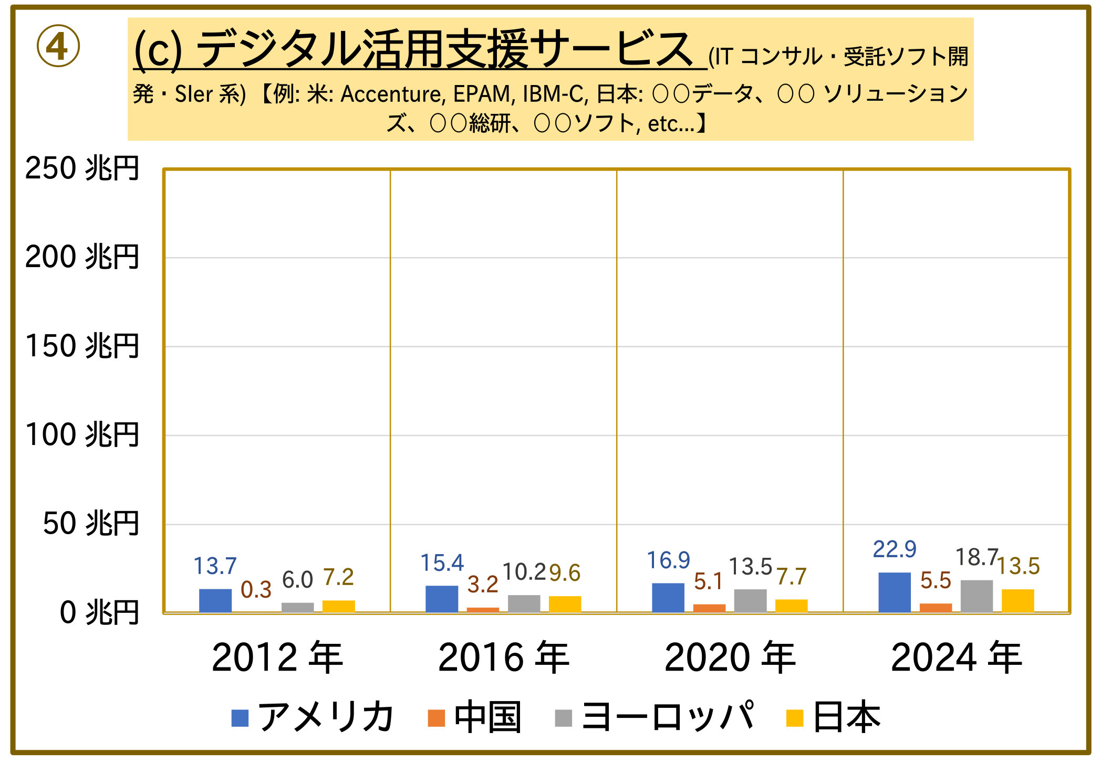
現在のデジタル産業の状況
各国系企業の製品・サービスの売上規模
+
一度、良いソフトウェア技術を作ると、
極めて多数の顧客の多様な用途向けに、
長期間、販売することができ、わずかな原価で、多大な継続的利益を得ることができる。
儲けたお金・空いた時間・得たノウハウで、
新たな技術が作れる。(例: AI 技術)
単発的収入。あまり儲からない。
常に働く必要あり。
(労働時間あたりの儲けは後述。)
AI で置換される可能性が大きい。
=
(c) 系企業は、(c) 人材をどのようにして (a), (b) に進化させるかが急務。
(a) + (b): デジタル技術生産能力 (デジタル国富形成力)
(c): デジタル活用支援能力
(すなわち (a), (b) で生産された技術の
普及・利用支援への寄与力)
出典: https://upload.cyber.ipa.go.jp/d/251115_001_dnobori-stat_34884/ の PDF に記載

Slide 5
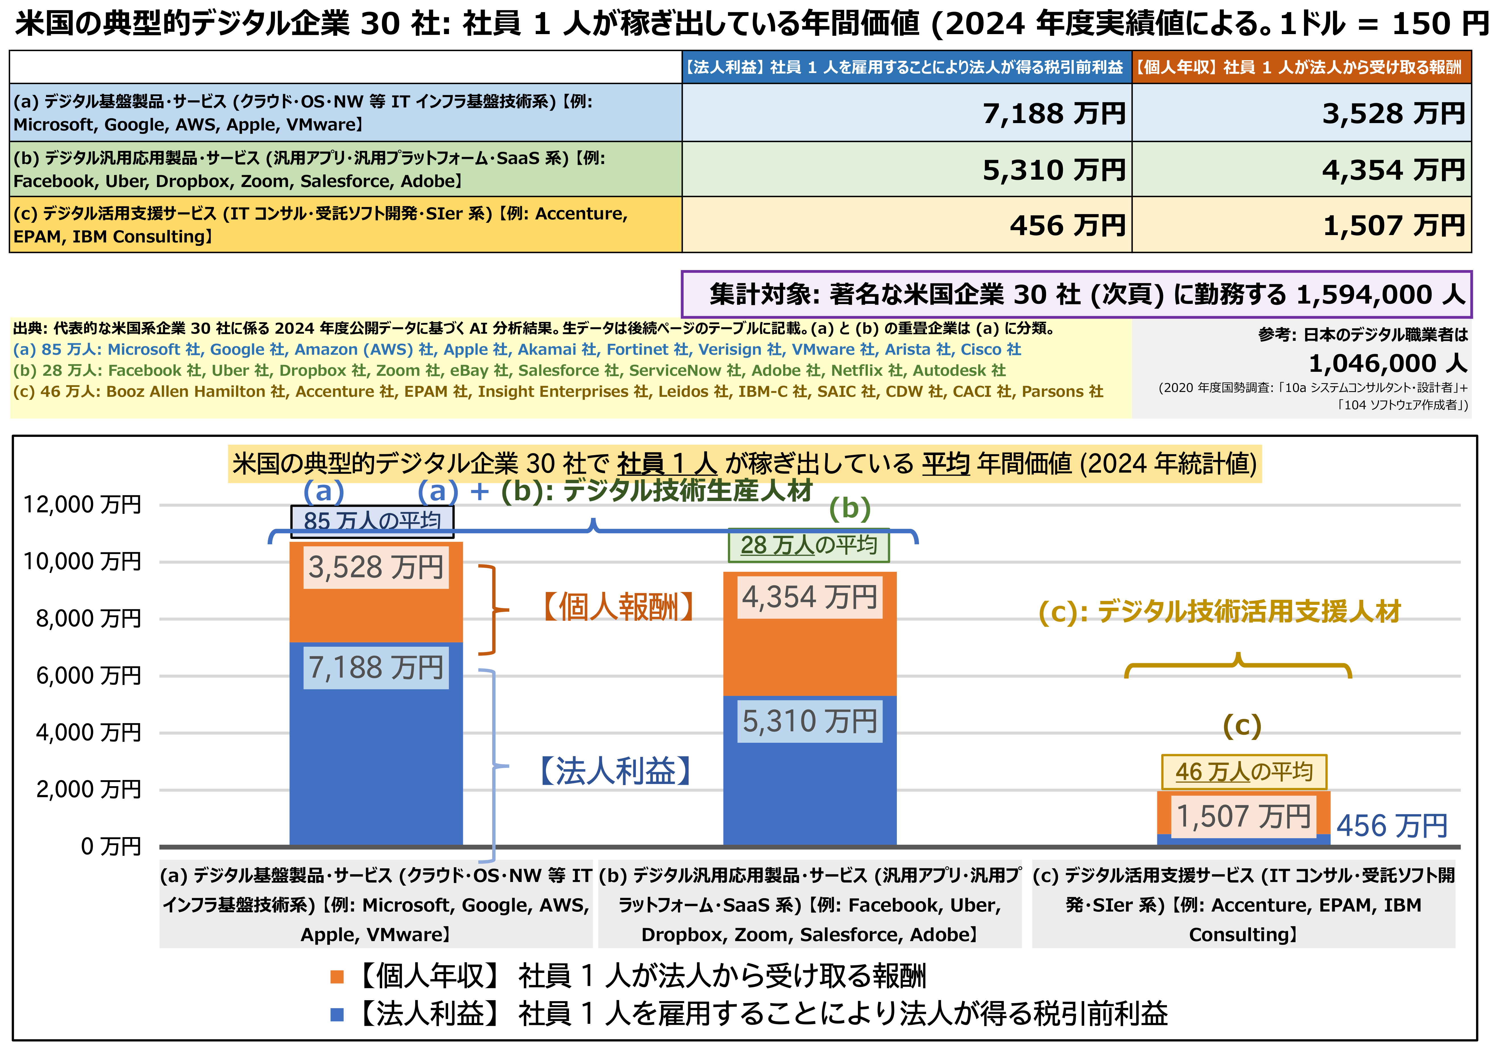
出典: https://upload.cyber.ipa.go.jp/d/251115_001_dnobori-stat_34884/ の PDF に記載

Slide 6
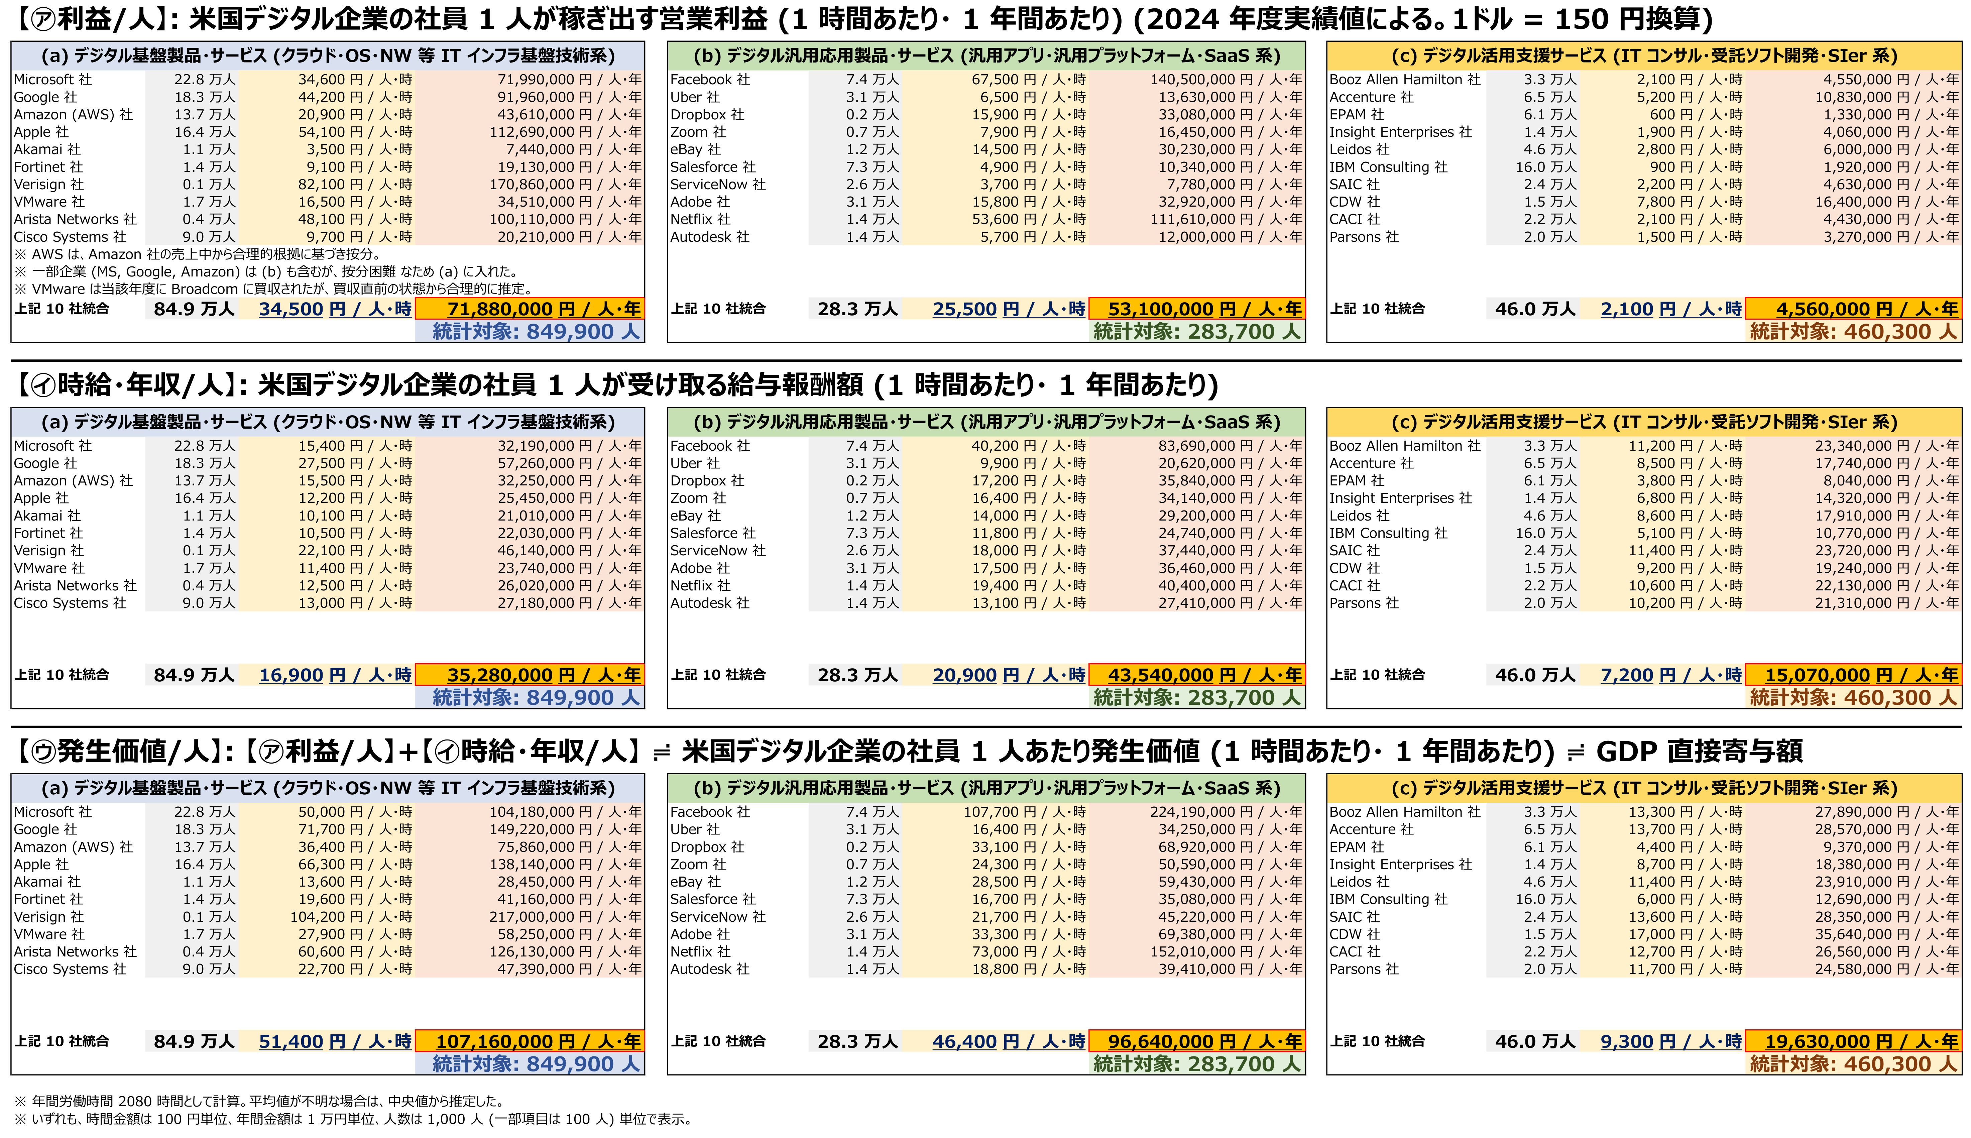
出典: https://upload.cyber.ipa.go.jp/d/251115_001_dnobori-stat_34884/ の PDF に記載

Slide 7
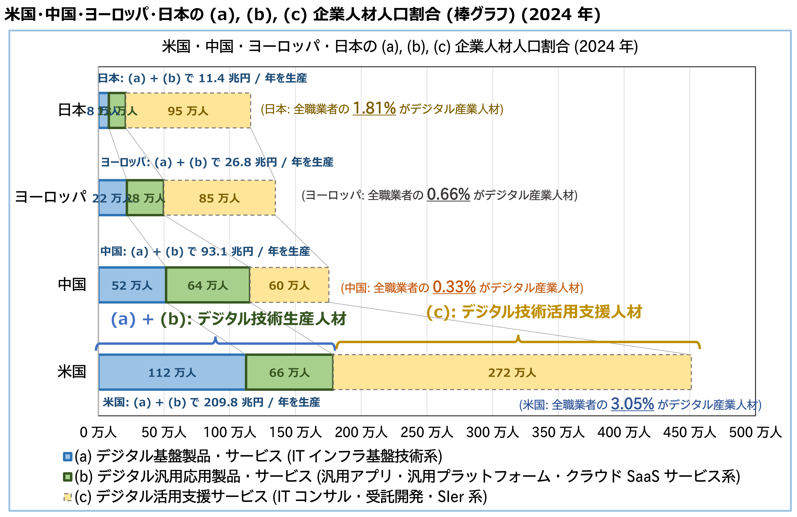
日本は、バランスが良くない。
(a), (b) が少なすぎる。
(c) が多量に存在。
出典: https://upload.cyber.ipa.go.jp/d/251115_001_dnobori-stat_34884/ の PDF に記載

Slide 8
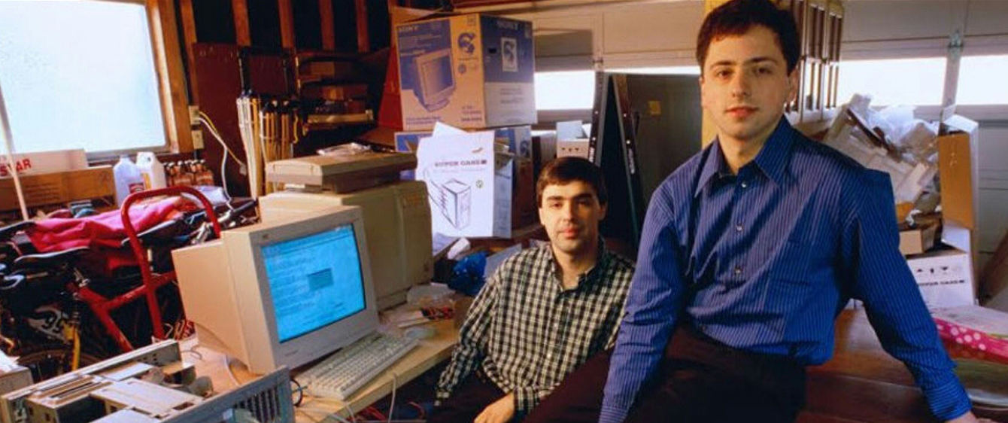
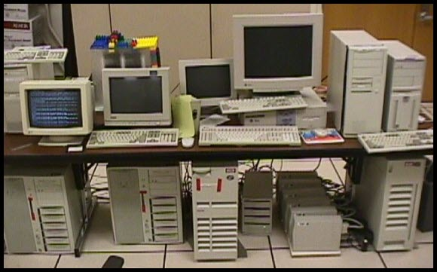
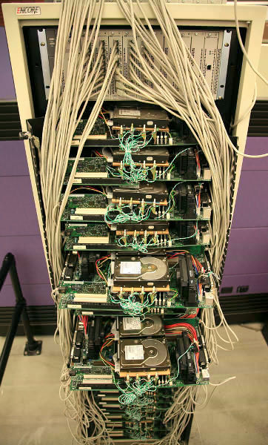
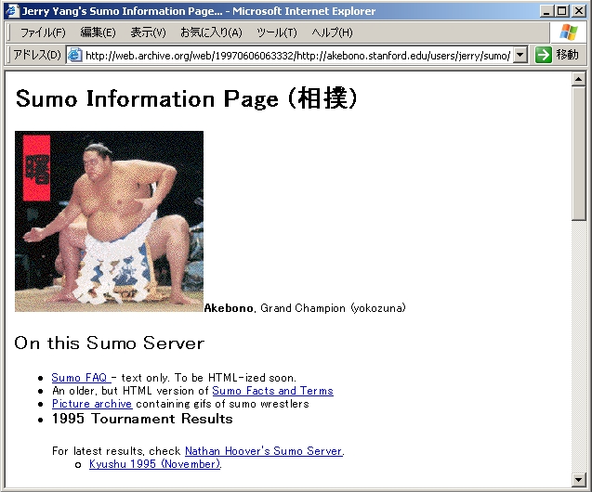
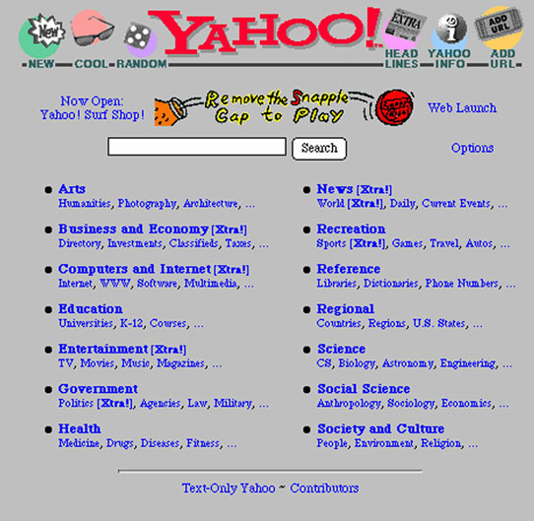
「キャンパス内ガレージ」を自然形成し、人的交流・技術形成で膨大なデジタル国富を獲得した多数の前例
スタンフォード大・MIT・バークレー・カーネギーメロン大・イリノイ大等の環境が、非常に優れていた。
例 1. 「Yahoo!」 - 大学内トレーラーを改造したサーバールーム (1994)
例 2. 「Google 技術」 - スタンフォード大の部屋 (1996)
「酸素の薄い二連トレーラーで、大学により提供されたコンピュータのワークステーションを備え、学生たちが生活必需品を持ち込んだ場所だった。ある友人がその光景を見て『ゴキブリが思い描くクリスマス』と形容した。」
「サン・マイクロシステムズ製のサーバーが猛烈な熱を発し、数分おきに留守番電話が鳴り、壁際にはゴルフクラブ、床にはピザの箱、そして洗っていない服が散らばっていた」
「Yang のワークステーションはスタンフォード大学のパブリック インターネット接続に接続されていたため、他の人は http://akebono.stanford.edu/ にアクセスすれば、2 人が生成したリストを見ることができた。… 1994 年秋までに、キャンパスのトレーラー内のこれらのサーバーで運営されるサイトは、1 日あたり 100 万回のアクセスを処理するようになった。」
「Intel 社からもらってきた 300MHz x 2 Dual Pentium サーバー」で Stanford 大学内の部屋で大学院生たち数名が検索エンジンサーバー http://google.stanford.edu/ を構築。
すると、大量のアクセスが発生したので、急いで Linux を用いてロードバランス (負荷分散) とフォールトトレランス (障害耐性) のソフトウェア基盤をプログミングして自作し、安価なコンピュータを大量に分散利用できる仕組みを構築。
これが、現代型クラウド・AI 基盤の基本・基礎技術となった。
最初の
Yahoo! →
のトップページ
Stanford 大学内のサーバー室が発端
出典: [1] https://web.stanford.edu/class/e145/2007_fall/materials/Yahoo_1995_STVPCase.pdf
[2] https://www.sfgate.com/business/article/It-started-as-2-guys-in-a-trailer-Yahoo-stands-2695641.php
[3] https://www.theguardian.com/business/2008/feb/01/microsoft.technology
[4] https://ibiblio.org/team/history/yahoo/yahoo.html
[5] https://engineering.stanford.edu/about/visit/inside-engineering-quad/

Slide 9
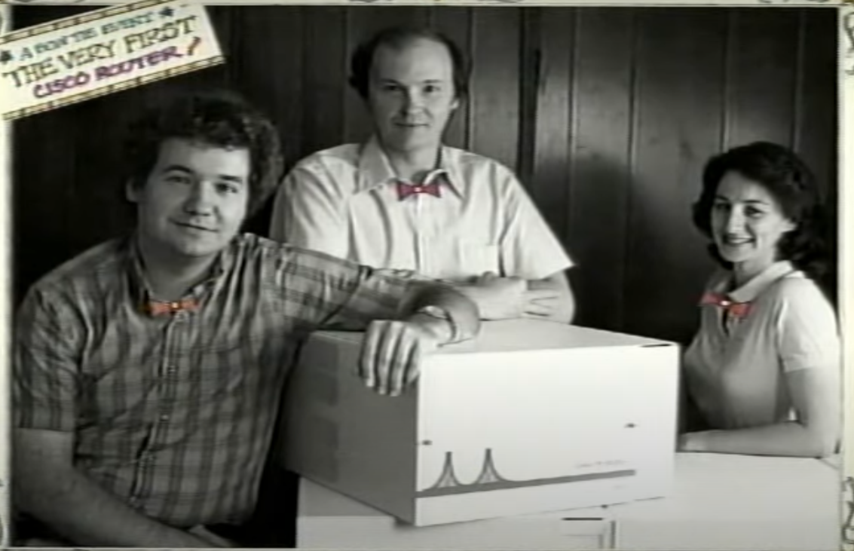
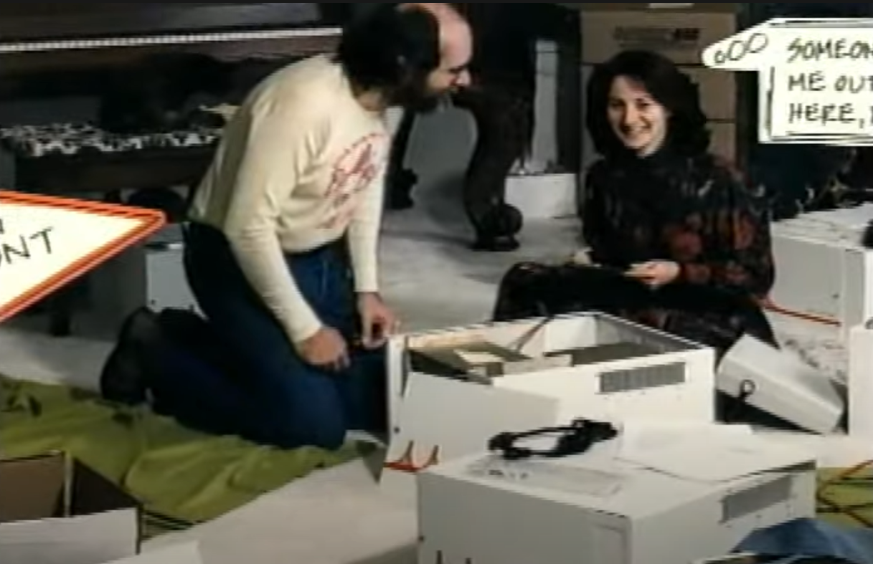
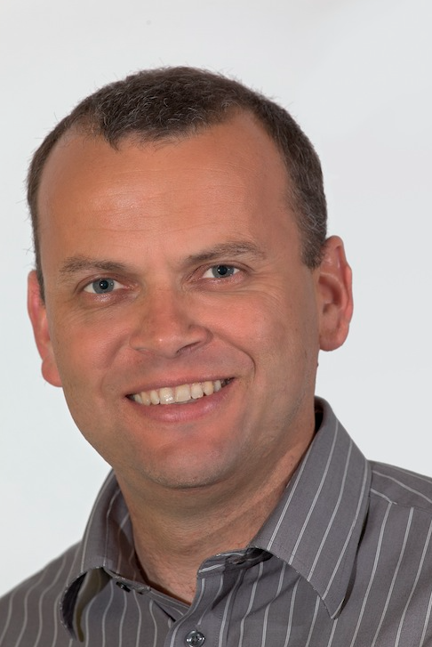
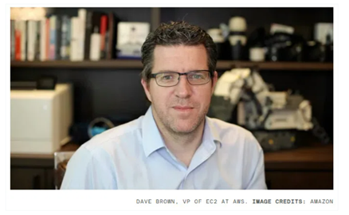
例 3. 「AWS クラウド技術」 - 一戸建住宅 (2005)
例 4. 「Cisco ルータ技術」 - スタンフォード大の「AI センター」 & 近所の学生アパート (1980)
Amazon の社内サーバー管理責任者の 1 人 (Chris Pinkham: 左) が、「会社を辞めて家族とともに南アフリカに帰りたい」と Amazon 経営者に告げたところ、オフィスを作ってそこで現地の人も雇い技術研究して良いと言われ、 Dave Brown 氏 (現 AWS 副社長: 右) と共に、実際に南アフリカの一般家屋等をオフィスにしてノートパソコン数十台を買い自作のサーバー自動制御基盤を作り始め、1.5 ヶ年で AWS EC2 の開発に成功。
彼らがせっかく作った AWS EC2 の完成版は、当初、Amazon 本社の社内ネットワーク管理者から、「接続を拒否されたという」逸話がある。今では Amazon は AWS EC2 の上で動いている。
スタンフォード大の職員 (William Yeager 氏) が、C 言語を用いて、キャンパス LAN と ARPANET を接続するためにルータを試作。
ルータの噂が、他の大学にも広がり、問い合わせが殺到したため、数人でチームを組み、近所のアパートで、ソフトウェアをコンピュータボードに入れ、箱に入れて組み立て、販売を開始。
出典: [1] https://techcrunch.com/2021/08/28/how-amazon-ec2-grew-from-a-notion-into-a-foundational-element-of-cloud-computing/
[2] https://www.biznews.com/entrepreneur/south-african-roots-amazon-web-services
[3] https://www.profound-deming.com/blog-1/origins-of-elastic-cloud-compute-ec2
[4] https://techcentral.co.za/chris-pinkham-veteran-of-the-virtual/184392/
[5] https://note.com/dnobori/n/nf9bbb3154984/
出典: [1] https://www.youtube.com/watch?v=mhz24AR3nIc&t=310s
[2] https://otl.stanford.edu/news/inside-invention-stanford-router-inspired-cisco/
[3] https://archive.computerhistory.org/resources/access/text/2017/01/102739979-05-01-acc.pdf
[4] https://historyofcomputercommunications.info/section/14.21/cisco-Systems/

Slide 10
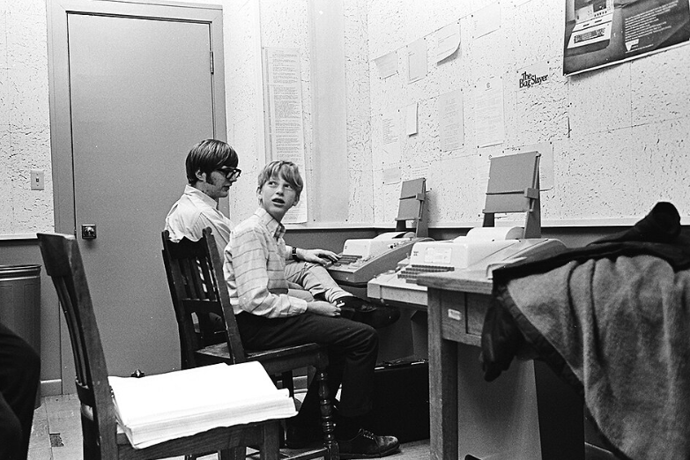
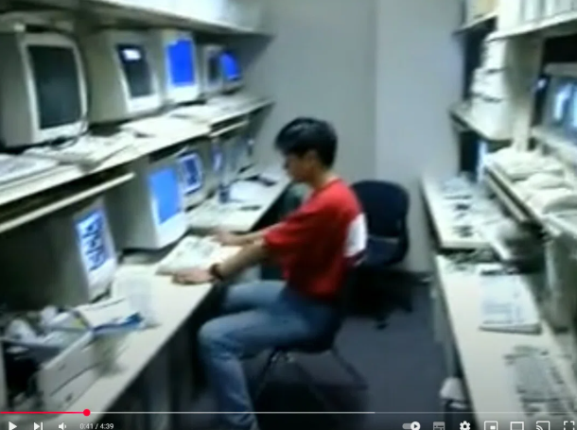
例 5. 「Azure クラウド基盤技術」 - レドモンドの建物 (2006)
例 6. 「Microsoft」 - レイクサイド高校コンピュータクラブ部室 (1971)
数名の Microsoft 社員が、あえて経営者に知らせることなく、勝手に、シアトルの Microsoft 本社建物群の 1 つの建物に自作のサーバールームを作り、それを自ら運用することが、技術研究初期の重要な過程となった。
レドモンドの社屋内に 2006 年に MS 社員が経営陣に無断で自作した 1,000 台程度の実験試作サーバー置き場環境で開発した。そのうち電気が足らなくなったので周辺の建物からコンセントを引いてきた。
ビル・ゲイツとポール・アレン (いずれも高校生) は、コンピュータ部室 (端末室) で、地元の DEC PDP ホストコンピュータ提供会社 (今でいう「クラウドプロバイダ」) に回線経由でログインして五目ならべプログラムなどを作り遊んでいる途中、確実に OS カーネルごとクラッシュさせるバグを発見した。これを修理する仕事を引受ける代わりに、地元のコンピュータ会社から、「空いているコンピュータ時間を自由に使って良い」と言われた (当時は、コンピュータ時間は、きわめて貴重な資源)。
これによりコンピュータを自由に使えるようになったので、ビル・ゲイツ (高校生) は同コンピュータを用いてプログラムを書き、ポール・アレン (大学に進学) とともに、「トラフォデータ社 (※ 未登記)」を創業し、多数の自治体に交通信号機交通量自動集計プログラムを販売した。実質的にみて、この「トラフォデータ」共同事業体が、後に法人設立した Microsoft 社の起源である。
「 Microsoft では通常見られない手法を用いて Red Dog (※ Azure のコードネーム) を自由に開発できた。彼は初期バージョンをテストするために、Redmond キャンパスの中央に 1,000 台規模の独自データセンターを自作した。その運用に電力を供給するため、チームは近隣の 3 棟から余剰の予備電力を "勝手に拝借"した。スティーブ・バルマーやビル・ゲイツに許可を求めることは一切なかった。」
出典: は、少し古いが、Microsoft Redmond の OS 開発環境の動画 (2000 年頃) から。引用元 https://www.youtube.com/watch?v=DDqODDYR4Xk
クラウド開発成功秘話 (1): https://note.com/dnobori/n/nf9bbb3154984/
https://www.wired.com/2008/11/ff-ozzie/
出典: 「Hard Drive: Bill Gates and the Making of the Microsoft Empire」 (James Wallace)

Slide 11
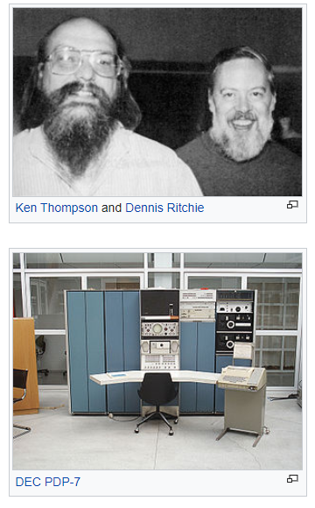
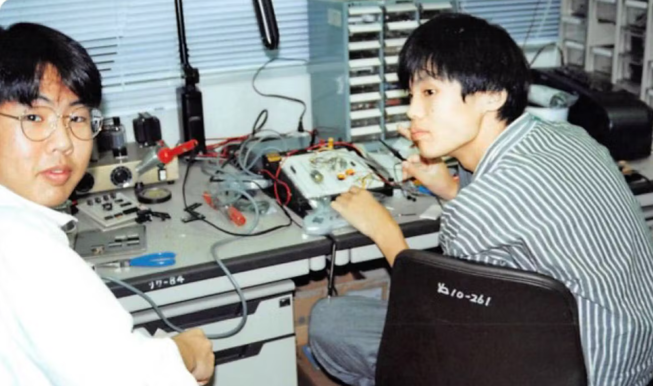
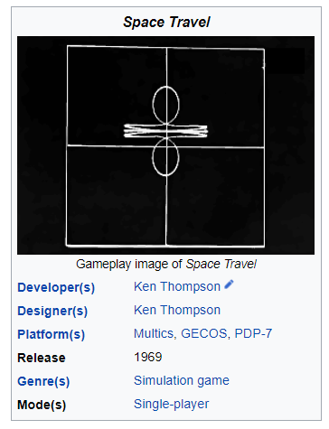
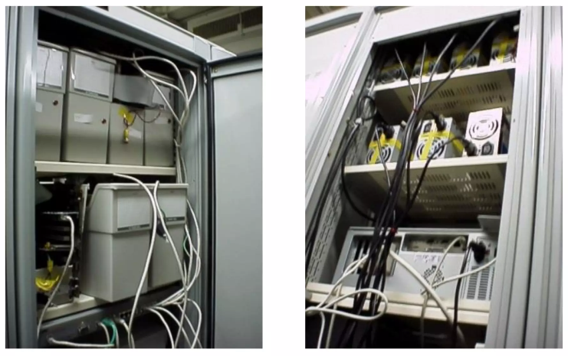
例 7. 「UNIX」 - AT&T 電話会社のコンピュータ室でのゲーム自作 (1969)
例 8. (日本) 「さくらインターネット」 - 舞鶴高専のサーバー置き場 (1993)
Ken Thompson: 「いずれにせよ、それ (注: Space Travel: PDP-7 上の宇宙航行ゲーム) は楽しいゲーム だった。それで私たちは PDP-7 を本格的に動かすようになり、PDP-7 上で UNIX の最初の版を書いた。」
「ええ。ですが PDP-11 を買った -- 口実はテキスト処理、でも本当の理由はもっと"遊ぶ"ためでした。」
https://archive.computerhistory.org/resources/text/Oral_History/Thompson_Ken/thompson.oral_history_transcript.2005.102657921.pdf
田中邦裕社長 「趣味でやっていたサーバーの貸し出しがビジネスにつながった自分のサーバーは、Web サーバーを立ち上げて、学内専用で友だちに貸していたんです。… 学内の友だちにしか貸していなかったサーバーを、ネットで知り合った人にも貸していくと、どんどんサーバー使う人が増えていきました。」
「コンピュータネットワークに非常に興味があったので、自分で学内ネットワークを構築し、サーバーを立ち上げたところ、学内を中心に広く利用されるようになりました。」
ケン・トンプソン氏等の社員遊び仲間は、
AT&T 電話会社の社内の GE コンピュータで、勝手に「スペース・トラベル」という惑星間宇宙飛行ゲームを自作して遊んでいたところ、会社によって、コンピュータが撤去されそうになった。
会社でゲームができなくなるとイヤなので、ゲームを他の小型コンピュータに移植しようとした。これがきっかけとなり、「移植性のある OS とプログラミング言語」を一から開発してしまった。
これが、「UNIX」と「C 言語」である。
↑ 舞鶴高専の作業部屋の写真
1993 年頃 (右が田中氏) [1]
「UNIX は、1969 年に、A&T ベル研究所社員のゲーム自作遊びと、会社によるコンピュータ撤去事件から生まれたこと」 を示す信頼できる参考文献 38 選:
[A] 砂原秀樹, 村井純: 「石田先生から受け継いだもの」, 情報処理学会 情報処理, Vol.50, No.7, pp.657-658, 2009 年 7 月.
https://ipsj.ixsq.nii.ac.jp/ej/?action=repository_uri&item_id=60808&file_id=1&file_no=1
[B] Dennis M. Ritchie: "BTL leaves Multics (ベル研究所の Multics からの撤退について)", ニュースグループ "alt.os.multics" への投稿, 1994 年 1 月 7 日.
https://groups.google.com/g/alt.os.multics/c/1iHfrDJkyyE?pli=1
[C] Michael S. Mahoney: "Interview with Ken Thompson, 9-6-89" (ケン・トンプソンへの 1989 年 9 月 6 日の取材), An Oral History of Unix.
https://web.archive.org/web/20100409080640/https://www.princeton.edu/~hos/mike/transcripts/thompson.htm
[D] Michael S. Mahoney: "Interview with Sam Morgan" (AT&T ベル研究所の MULTICS 管理者であるサム・モーガンへの取材), An Oral History of Unix.
https://web.archive.org/web/20100410230050/http://www.princeton.edu/~hos/mike/transcripts/morgan.htm
[E] multicians.org: "Multics History", 2024 年 9 月 24 日閲覧.
https://www.multicians.org/history.html
[F] Dennis M. Ritchie: "The Evolution of the Unix Time-sharing System", AT&T Bell Laboratories Technical Journal, Volume 63, Issue 8, pp. 1577-1593, 1984 年 10 月.
https://www.bell-labs.com/usr/dmr/www/hist.pdf
[G] Phil Hirsch: "Bell labs backs out of Multics", Washington Report, コンピュータ雑誌 "Datamation", Volmne 15, Number 7, pp. 203, 1969 年 7 月号.
http://www.bitsavers.org/magazines/Datamation/196907.pdf
[H] Dennis M. Ritchie: "Space Travel: Exploring the solar system and the PDP-7", Bell Labs web page, 2001 年.
https://web.archive.org/web/20030224185257/http://www.cs.bell-labs.com/who/dmr/spacetravel.html
[I] David C. Brock: "The Earliest Unix Code: An Anniversary Source Code Release", Compuer History Museum web site, 2019 年 10 月 17 日.
https://computerhistory.org/blog/the-earliest-unix-code-an-anniversary-source-code-release/
[J] Dennis M. Ritchie: "KEN, UNIX, AND GAMES", ICGA Journal 24 No. 2, 2001 年 6 月.
https://www.bell-labs.com/usr/dmr/www/ken-games.html
[K] Eric Raymond: "The Art of UNIX Programming", ISBN: 0131429019, 2003 年 9 月 23 日.
[L] Mike Gancarz: "Linux and the Unix Philosophy", ISBN: 978-1555582739, 2003 年 8 月 15 日.
[M] Don Libes & Sandy Ressler (著), 福崎 俊博 (訳), 坂本 文 (監訳) : "Life with UNIX - UNIX を愛するすべての人に", ISBN: 4756107834, アスキー出版局, 1990 年 7 月 13 日.
[N] 石田 晴久: "UNIX 最前線 (情報フロンティアシリーズ 1)", ISBN: 4320026764, 共立出版, 1993 年 12 月 15 日.
[O] 石田 晴久: "UNIX システムの歴史と最近の動向", 情報処理学会 情報処理, Vol. 27, No. 12, pp. 1341-1348, 1986 年 12 日.
[P] Michael Swaine: "The birth and development of UNIX - Ma Bell's software baby", InfoWorld 誌, Volume 4, Number 12, pp. 11, 1982/05/28.
[Q] Steve Lohr: "Go To: The Programmers Who Created The Software Revolution", ISBN: 0465042252, 2001 年 10 月 17 日.
[R] Bill McCarty: "Learning Red Hat Linux", O'Reilly Media, ISBN: 1565926277, 1999 年 9 月 11 日.
[S] 東京電機大学出版局: "パソコン力養成ゼミ ゼロからわかる基本用語 150", ISBN: 4501530006, 1999 年 5 月 20 日.
[T] Kenneth H. Rosen, Douglas A. Host, Rachel Klee and Richard R. Rosinski: "UNIX: The Complete Reference, Second Edition", ISBN: 978-0072263367, 2007 年 1 月 9 日.
[U] Robert D. Luken and Peter C. Simons: "THE USE OF UNIX IN A REAL-TIME ENVIRONMENT", 1986 (23rd) Developing Space for Tomorrow's Society, pp. 2-59 to 2-63, 1986 年 4 月 1 日.
[V] David Fiedler: "The History of Unix", BYTE Magazine, Vol. 8, No. 8, pp. 188, 1983 年 8 月.
[W] Electrical Electronic Press: "Operating systems: Unix - The octopus in your tank", Practical Computing Magazine, Volume 7, Issue 4, pp. 107, 1984 年 4 月.
[X] Glyn Moody: "UNIX", Practical Computing Magazine, Volmnt 9, Issue 2, pp. 54, 1986 年 2 月.
[Y] Christopher Tozzi: "For Fun and Profit: A History of the Free and Open Source Software Revolution", The MIT Press, ISBN 0262036479, 2017 年 8 月 11 日.
[ZA] Groff, James R: "Understanding UNIX: A Conceptual Guide", ISBN: 0880226412, pp. 17, 1983 年.
[ZB] Michael Waite, Waite Group and Donald Martin: "UNIX Primer Plus", ISBN: 0672220288, pp. 19, 1983 年.
[ZC] William Roetzheim: "What's the Big Deal About UNIX?", Microcomputing Magazine, 1984 年 5 月号, pp. 63, 1984 年 5 月.
[ZD] Digital Equipment Corp (DEC) 社による寄稿: "Irony: Unix Started Life As On Orphan" (ダラスの UniForum 会議で配布された文章より), MIS Week, Volume 6, Issue 7, pp. 43, 1985 年 2 月 12 日.
[ZE] Federal Publishing Company: "UNIX IN A NUTSHELL", Your Computer Magazine, pp. 29, 1985 年 7 月.
[ZF] Martin D. Seyer: "Dos/Unix Systems: Becoming a Super User", pp. 3-4, ISBN: 0132186454, 1986 年.
[ZG] Intel: "Overview of the XENIX 286 Operating System", pp."1-10", 1986 年.
[ZH] David S. Linthicum: "Unix's Non-Intel Heritage", PC Magazine 1993 年 6 月 15 号, pp. 224, 1993 年 6 月 15 日.
[ZI] David I. Schwartz: "Introduction to UNIX", ISBN: 0130951358, pp. 5, 1999 年.
[ZJ] Simson Garfinkel, Daniel Weise and Steven Strassmann: "The UNIX-HATERS Handbook", ISBN: 1568842031, pp. 44, 1994 年.
[ZK] Martin C. Libicki: "Information Technology Standards: Quest for the Common Byte", ISBN: 1555581315, pp. 48, 1995 年.
[ZL] Mark Shacklette: "Unix Operating System", The Internet Encyclopedia, Volume 3 (P - Z), ISBN: 0471222038, pp. 495, 2003 年 12 月 26 日.
↑ 1998 年ごろのさくらインターネットのサーバー [2]
出典: [1] https://www.nikkei.com/article/DGKKZO53154110Q9A211C1EAC000/
[2] https://www.slideshare.net/slideshow/2028-20/57817744#16
[3] https://logmi.jp/main/technology/325538/
[4] https://www.kosen-k.go.jp/Portals/0/60th/interview/12/

Slide 12
その他 大学内ガレージが、全世界で使われる基盤的デジタル技術形成につながった例 (1/2)
(1) 学内の学生や教員が新たな OS とコンピュータを試作 (スタンフォード大)
アンディ・ベクトルシャイム (Andy Bechtolsheim) 他
→ Sun Microsystems 社 (Java 等を発明した会社)
(2) 学内プロジェクト Athena の試作、全世界的に利用されるウインドウシステム
(MIT 大) → X Window System
(3) 学部生たちが Web ブラウザと Web サーバーを試作 (イリノイ大学)
マーク・アンドリーセン、エリック・ビナ、ロバート・マクック他
→ Apache HTTP サーバーと NCSA Mosaic (現代の各種ブラウザの原型)
(4) 大学院生たちが名前解決ソフトウェアを試作 (カリフォルニア大バークレイ校)
→ BIND DNS (現代のインターネットの DNS = ドメイン名前解決実装の標準)

Slide 13
その他 大学内ガレージが、全世界で使われる基盤的デジタル技術形成につながった例 (2/2)
(5) 研究員がパスワード盗難事件への対処のため安全な Telnet を作成 タトゥ・ユロネン
(フィンランドのヘルシンキ工科大学)
→ SSH (現代のクラウドや AI システムの基礎管理プロトコルの中核)
(6) 大学院生が UNIX から学生の Window と接続するためのプログラムを試作 アンドリュー・トリッジェル (オーストラリア国立大)
→ Samba (現代の NAS やファイルサーバ等のストレージ装置の中核)
(7) 大学教授が "マイクロカーネル" 型の新しい OS "Mach" を自作 リチャード・ラシッド
(カーネギーメロン大)
→ Apple 社の Mac OS X, iOS に発展。
(8) 教授と大学院生が Intel CPU 用のハイパバイザ "Xen" を試作 Ian Pratt, Keir Fraser
(英ケンブリッジ大)
→ Amazon AWS (EC2) に発展。
(9) 大学院生が分散ストレージシステム "Ceph" を試作 Sage Weil
(カリフォルニア大サンタクルーズ校)
→ AI・クラウド基盤における大規模分散型データストレージの事実上の標準に発展。

Slide 14
大規模なデジタル技術・産業は、ガレージ的手法で形成されている。
各国のデジタル国力向上に貢献した著名な製品・技術の形成例 (1/2):
(f) 「Elasticsearch」 - Shay Banon 氏
「2004 年、妻のためのレシピアプリを作ろうとしたことがきっかけで、検索技術に没頭することになりました。」
https://www.elastic.co/blog/you-know-for-search-inc
(g) 「Ruby」 - 松本 行弘 (まつもと ゆきひろ) 氏
「業務外で開発したプログラミング言語 Ruby を 1995 年にフリーソフトウェアとして公開したところ、世界中に使われるようになりました。」
https://www.tsukuba.ac.jp/journal/alumni/20150505184753.html
「Ruby の開発を始めた頃 (1990 年代前半) は自宅に Linux の PC、職場に SunOS のマシンがあり、当時はまだネットが普及していなかったのでソースコードをフロッピーディスクに入れて持ち運んでいました。」
https://knowledge.sakura.ad.jp/5764/
「Ruby は 1993 年 2 月 24 日に誕生しました。私は同僚とオブジェクト指向スクリプト言語の可能性について話していました。... 15 年間、言語マニアでありオブジェクト指向のファンである私は、真にオブジェクト指向で使いやすいスクリプト言語を切望していました。探しましたが、見つかりませんでした。そこで、Ruby を作ろうと決意しました。インタプリタを動作させるまでに数ヶ月かかりました。イテレータ、例外処理、ガベージコレクションなど、自分の言語に欲しい機能を盛り込みました。その後、Perl の機能をクラスライブラリとして再編成し、実装しました。1995 年 12 月に Ruby 0.95 を日本国内のニュースグループに投稿しました。」
https://ruby-doc.org/docs/TheRubyLanguageFAQ/
(h) 「Python」 - Guido van Rossum 氏
「1989 年 12 月、クリスマスの週を過ごすための『趣味』のプログラミング題材を探していました。... そこで、温めていた新しいスクリプト言語のインタプリタを書くことに決めたのです。」
https://www.python.org/doc/essays/foreword/
(a) 「電子メール」, 「TCP 3-way ハンドシェイク方式」 - Ray Tomlinson 氏
「仕事として指示されたわけではなく、単にいじって遊んでいただけ。ARPANET で何かできないか探していた」(広報担当による証言)
https://www.theguardian.com/technology/2016/mar/07/ray-tomlinson-email-inventor-and-selector-of-symbol-dies-aged-74
(b) 「eBay」 - Pierre Omidyar 氏
「私は昼間の仕事のかたわら、基本的に趣味の副業として、実験的に eBay を始めました。」
https://achievement.org/achiever/pierre-omidyar/
(c) 「GitHub」 - Chris Wanstrath, Tom Preston-Werner 氏
「そもそも、GitHub は週末を用いたプロジェクトとして始まったのである。スポーツバーでくつろいでいた時に、共同創立者から Git ホスティングサイトのアイデアを聞いた。... 土日に集まり、少しずつサイトを構築し始めた。」
https://signalvnoise.com/posts/2486-bootstrapped-profitable-proud-github
(d) 「Cloudflare」 - Matthew Prince 氏
「(注: Cloudflare は) 学校 (注: ハーバード大学ビジネススクールのこと) のプロジェクトとして発足しました。最初のアイデアは、『ファイアウォールをクラウドに導入できないか?』というものでした。」
https://stratechery.com/2025/an-interview-with-cloudflare-founder-and-ceo-matthew-prince-about-internet-history-and-pay-per-crawl/
(e) 「WordPress」 - Matt Mullenweg 氏
「夜間や週末にハッキング的に取り組んでいた blog ソフト (WordPress) が、18 年経って、Web の 40% 近くを支えるようになった」
https://ma.tt/2021/05/wordpress-18/

Slide 15
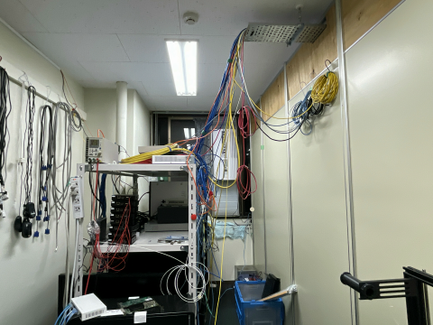
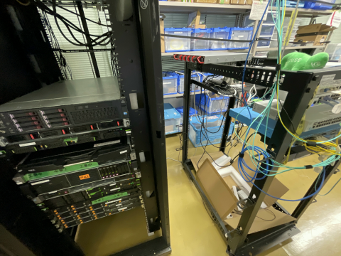
大規模なデジタル技術・産業は、ガレージ的手法で形成されている。
各国のデジタル国力向上に貢献した著名な製品・技術の形成例 (2/2):
(i) 「PHP」 - Rasmus Lerdorf 氏
「自身のオンライン履歴書へのアクセスを追跡するために使用されていたスクリプト群を、"Personal Home Page Tools" と名付けました。」
https://www.php.net/manual/en/history.php.php
(j) 「Docker」 - Solomon Hykes 氏
「2008 年、パリの実家の地下で Docker の開発に着手した。ごく小さなサイドプロジェクトで、ごく少数しか関心を持たないだろうと考えていた。」
https://www.businessinsider.com/docker-a-hugely-important-startup-2014-11
(k) 「Go」 - Robert Griesemer 氏
「開発のきっかけは、コンパイル時間の長さでした。Google で仕事をしているとき、いくつかの大きなソフトウェアのビルド時間が異様に長く、分散コンパイルのクラスタを用いても解決できなかったのです。... コンパイルを待っている間に、Go 言語を思い付いたのです。」
https://www.informit.com/articles/article.aspx?p=1623555
(l) 「Rust」 - Graydon Hoare 氏
「他人が設計したコンパイラやツールに関する作業に関わっていると、自然と、自分自身の趣味の言語プロジェクトを思い付くものでしょう。私もそのようにして、趣味プロジェクトに空き時間に継続的に取り組んできたのです。プロトタイプができましたので、これを職場のマネージャーに見せてみました。」
https://www.infoq.com/news/2012/08/Interview-Rust/

Slide 16

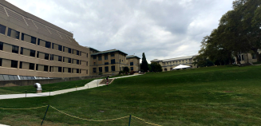
「キャンパス内ガレージ」は、宿主たる各組織 (大学・企業等) に後に膨大な利益を還流する。
① 営利企業であれば、良い技術が形成されれば、製品化に寄与し、膨大な売上 (数兆円レベル) を上げることができる。(前掲 AWS, Azure 等の例)
② 大学等の場合は、成功したベンチャーあるいは他社からの多額の研究助成や寄附 (数百億円レベル) を受けることが可能となる。
② の具体例: 米国のデジタル国力につながる技術形成のために寛大にキャンパス内ガレージ機能を学生等に提供してきた大学が、その後、現在まで受けている利益還流の例 (1/2):
(1) スタンフォード大学 - Google と Yahoo! の 2 社のみで 600 億円の寄附や研究助成が還流
Google と Yahoo! の 2 社の大学発スタートアップのみをみても、公開されている範囲のみでも、少なくとも約 4 億ドル (約 400 ～ 600 億円) の寄附や研究費等を得ている。
https://www-leland.stanford.edu/group/OTL/documents/otlar05.pdf
https://bondholder-information.stanford.edu/sites/g/files/sbiybj21416/files/media/file/stanford-annual-financial-review-2007.pdf
(2) カーネギーメロン大学 - Mach 等の OS 技術 (MacOS, iOS に進化) 等のシステムソフトウェア研究力の高さにより、多数のプラットフォーマ企業から少なくとも 116 億円の寄附が還流
2004 年には、Microsoft 創業者の Bill Gates が同大学に 2,000 万ドル (20 億円 ～ 30 億円) を寄附している。2005 年には、Apple Computer 社が同大学の共同研究施設の大型入居者となり、共同研究を締結している (金額は非公開)。2011 年には、Intel が同大学に最先端組み込みおよびクラウド技術に関して、3,000 万ドル (30 億円 ～ 45 億円) の研究助成を行なっている。2014 年には、Yahoo! が同大学に 1,000 万ドル (10 億円 ～ 15 億円) の研究助成を行なっている。2015 年には、Uber が同大学に 550 万ドル (5.5 億円 ～ 8.25 億円) の研究助成を行なっている。2020 年には、Google が同大学に 100 万ドル (1 億円 ～ 1.5 億円) の寄附をしている。Google は、2010 年にも、同大学に 200 万ドル (2 億円 ～ 3 億円) の研究助成を行なっている。他にも多数の研究助成を受けていると考えられるが、一般的には、金額は非公開である。これらの報道されているデジタル関連企業からの収入のみで、7,750 万ドル (77 億円 ～ 116 億円) がある。
https://www.cmu.edu/cmnews/extra/050725_apple.html https://www.cmu.edu/cmnews/extra/040914_gates.html https://www.cs.cmu.edu/news/2014/yahoo-and-carnegie-mellon-university-partner-advance-personalization-and-mobile-technologies https://www.wired.com/2015/09/uber-gives-carnegie-mellon-millions-poaching-profs https://www.cmu.edu/dietrich/news/news-stories/2020/september/delphi-google.html https://archive.triblive.com/news/cmu-professors-get-2-million-from-google/ https://archive.triblive.com/news/intel-to-fund-pair-of-research-centers-at-cmu/

Slide 17
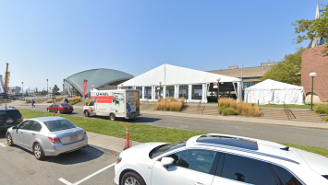
各組織内における「キャンパス内ガレージ」は、各組織に膨大な利益をもたらす。
① 営利企業であれば、良い技術が形成されれば、製品化に寄与し、膨大な売上 (数兆円レベル) を上げることができる。(前掲 AWS, Azure 等の例)
② 非営利の大学等の場合は、成功したベンチャーあるいは他社からの多額の研究助成や寄附 (数百億円レベル) を受けることが可能となる。
② の具体例: 米国のデジタル国力につながる技術形成のために寛大にキャンパス内ガレージ機能を学生等に提供してきた大学が、その後、現在まで受けている利益還流の例 (2/2):
(3) マサチューセッツ工科大学 (MIT) - 年間数十億円 ～ 数百億円のライセンス収入 & 大学発スタートアップのキャピタルゲイン, 成功創業者から 1 件十億円以上の寄附金が還流
MIT の TLO (技術ライセンスオフィス) は、1997 年に、MIT 発のサイバーセキュリティ技術である 「RSA 暗号」 (現在のインターネットの HTTPS 暗号化基盤で利用されている技術) による特許収入が多額の大学への収入をもたらしていると述べている。他の収入との内訳は公開されていないが、他の技術ライセンス収入と併せて、1 年間で 2,100 万ドルの収入 (21 億円 ～ 31.5 億円) があった。それ以降、MIT は、年額 3,200 万ドル ～ 8,200 万ドル程度 (32 億円 ～ 123 億円) 程度の技術ライセンス収入 (同大発の技術ベンチャーによる株式の現金化収入を含む) を得ている。
ライセンス収入のほかに、MIT の研究環境を利用して作られたスタートアップ技術の起業者による寄附も多額である。たとえば、MIT 発のクラウド型通信基盤ソフトウェアのスタートアップである Meraki (後に Cisco に買収された) の創業者は、1,200 万ドル (12 億円 ～ 18 億円) を大学に寄附している。
https://news.mit.edu/1997/licensing-0716 https://news.mit.edu/2025/new-postdoctoral-fellowship-program-accelerate-innovation-health-care-0707/ https://web.mit.edu/annualreports/pres03/03.15.html https://dspace.mit.edu/bitstream/handle/1721.1/160608/2015_annualreport_08_02.pdf?isAllowed=y&sequence=1 https://tlo.mit.edu/sites/default/files/2023-11/TLO-FY2022-FactSheet.pdf https://tlo.mit.edu/sites/default/files/2023-11/TLO-FY2023AnnualReport-FactSheet.pdf
(4) イリノイ大学 - 史上初の実用的な Web ブラウザ「Mosaic」および Web サーバー「Apache」の開発者がいた大学。1999 年までの Mosaic 関係収入 1 本のみでも 15 億円が還流
1994 年に Mosaic Web ブラウザに係る知財収入 (270 万ドル ～ 300 万ドルと報道) があり、その後、少なくとも 1999 年までに Mosaic のライセンス料として 700 万ドルを受け取っている。したがって、公開されている範囲のみでも、Mosaic 1 件による収入として、5 年間のみで 1,000 万ドル (10 億円 ～ 15 億円) がある。当時、イリノイ大学発ベンチャーの Spyglass 社 (1990 年創業) が、Mosaic Web ブラウザのソースコードを米国の会社にライセンスする仕組みになっており、たとえば、Microsoft の Windows 95 に搭載された Internet Explorer も Spyglass 社からライセンスを受け、イリノイ大学の Mosaic を利用していた。これらの収入の歩合が長期継続的にイリノイ大学の収入となっていた (金額・割合は非公開)。

Slide 18
(a) デジタル基盤製品・サービス (デジタル基盤人材)
(b) デジタル応用汎用製品・サービス (デジタル応用人材)
日本中で (a), (b) のデジタル人材を育成し、1 人あたり 100 億円 / 年程度の ASV を実現することを、低コストで実現する。
目標: 平均 100 億円 / 年・人の ASV
①人材育成・技術形成施策: キャンパス内ガレージ
パターン 1. そのまま 永続的に無償継続
全国の学校・大学・
企業・官公庁の
キャンパス内ガレージで
技術・ビジネス形成
②継続支援施策 (ほとんど ① の延長)
パターン 3 と併存化
日本国民・日本の多数の事業者 (あるいは世界中) の GDP 増加・生産物価値向上にそのまま AVS と同額が寄与。
③Exit 支援施策
+ 0 =
日本国の無形資産:
デジタル技術による
他国に対するデジタル基幹影響力 (国家的資本)
パターン 2. ビジネス化・大規模スケール化
年間社会的便益額 Annual Social Value (ASV)
Exit
プラン
自由
選択
日本版 GAFAM の誕生・
デジタル貿易黒字達成・現金収入・雇用創出
+
投資家 + CEO
=
数十兆～数百兆円 / 年程度
or
+
伝統的日本企業
(2040 年における不足分の GDP 年間 400 兆円 / 年 を目指す)
民間のお金
基本的に
個人の持ち寄り + 各組織の
共用スペース
費用等
(国の支出
は極めて
少ない)
必要に応じて民間のお金
生成されたデジタル成果物
(大半は、OSS や無償サービスとして
インターネットを通じて全世界に継続的に提供)
パターン 3. 行政デジタル主権、国家安全保障、あるいは防衛産業への寄与
+
パターン 1 と併存化
数千～数万人
=
政府・公安・防衛系
国の統治の維持、
国の安全保障の実現
【参考】 日本の高校生: 290 万人、高専生: 5 万人、大学生: 294 万人: 大学院生: 26 万人。

Slide 19
国富に直結する年間社会的便益額 (Annual Social Value: ASV) の高いデジタル技術を作れる人材を増やし、日本で年間数百兆円の GDP 増を目指す手法
① 1 人あたり 100 億円程度の年間社会的便益 (ASV) を生み出す技術形成法
× ②数万人による実施
= ③数百兆円 / 年 の GDP 増加

Slide 20
① 1 人あたり 100 億円程度の年間社会的便益 (ASV) を生み出す技術形成法
の例とその形成方法
我々の実例 (実績)

Slide 21
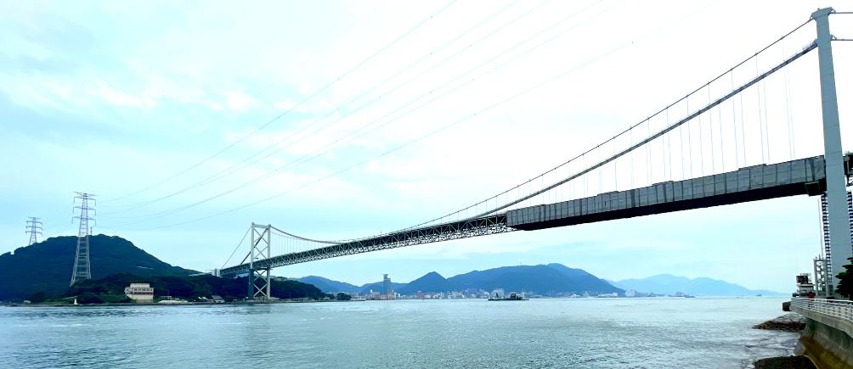
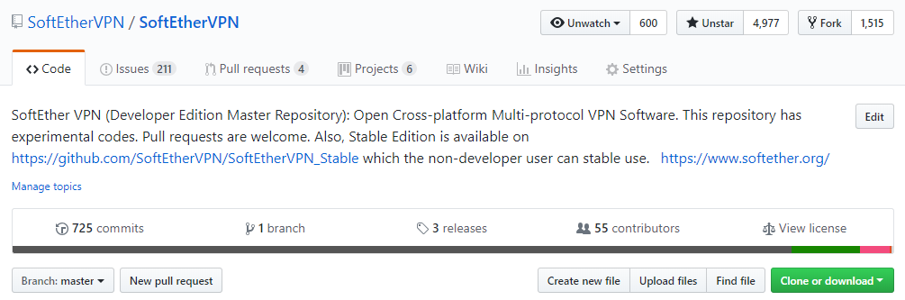
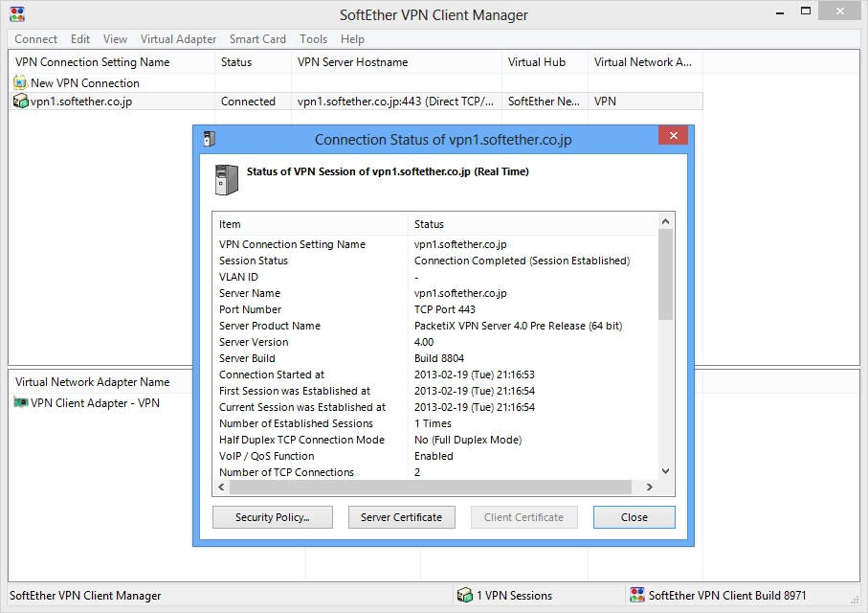
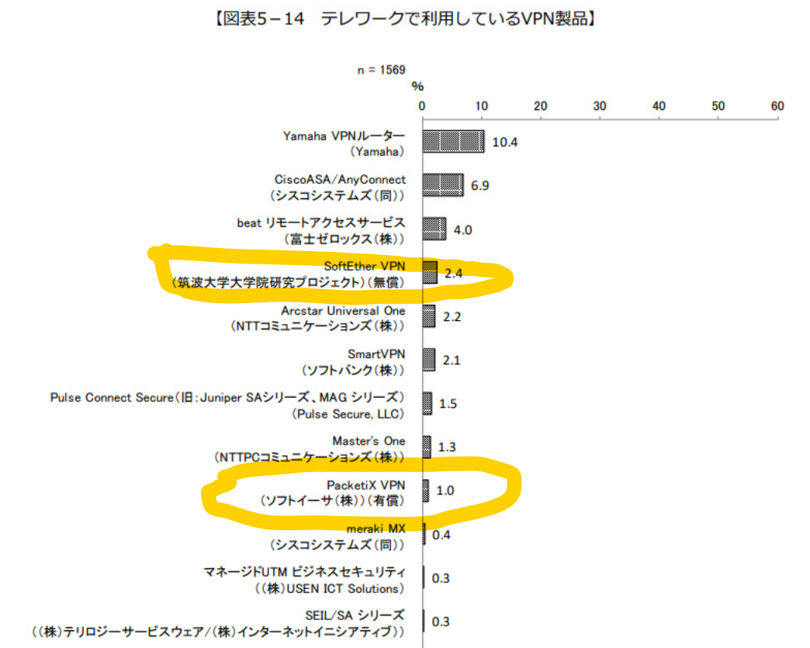
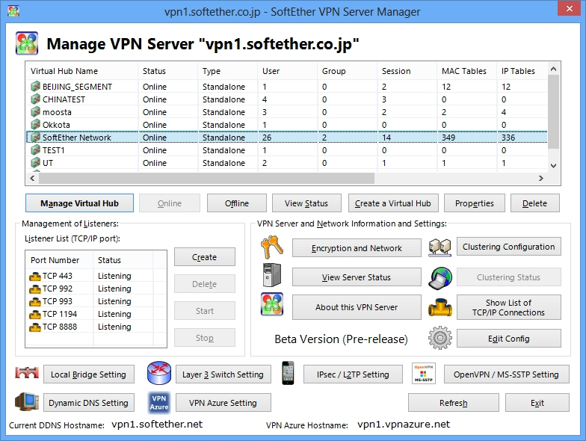
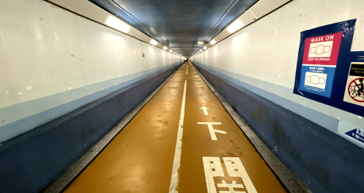
「SoftEther VPN」 - 93% が海外利用の日本製サイバーセキュリティソフトウェア (2003 ～)
われわれが 2003 年に IPA 未踏事業で開発開始した、オープンソースの、無償で、複数プラットフォームおよび複数 VPN プロトコル対応の VPN ソフトウェア。筑波大学で開発を継続中。
世界中で 1,040 万台のサーバー にインストール。アクティブで全世界で 50 万 ～ 100 万組織 の業務を支えている。GitHub で公開し、1.2 万人がソースコードを衆人環視 することにより高セキュリティを実現。C 言語 38 万行。
OSS
耐攻撃性
耐妨害性
高セキュリティ
安定性
https://www.soumu.go.jp/main_content/000711713.pdf
国別ユーザー割合: 中国 32%、米国 23%、欧州 (EU+英) 11%、日本 7%、残り 200 ヶ国 25%。
年間社会的便益額 (ASV): 少なく見積もっても 411 億円 ～ 610 億円 / 年 (後述)。
総務省 2020 年度企業テレワーク調査結果:
SoftEther VPN は日本国内の企業で第４位

Slide 22
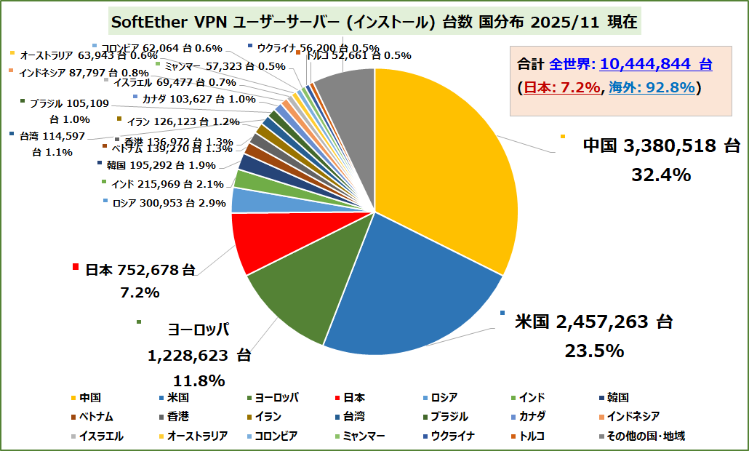
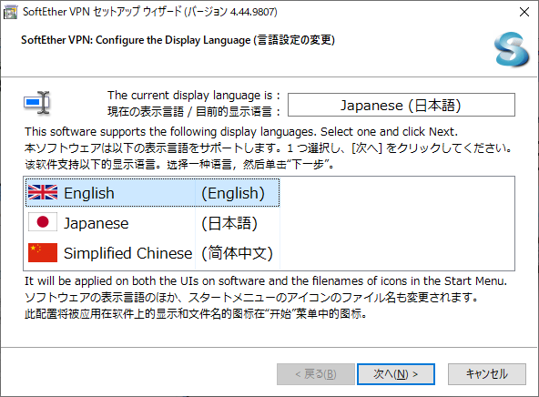
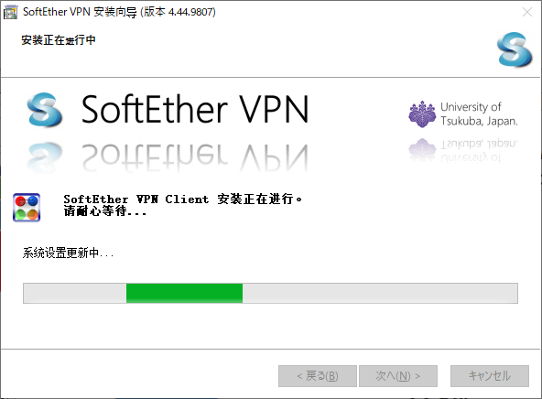
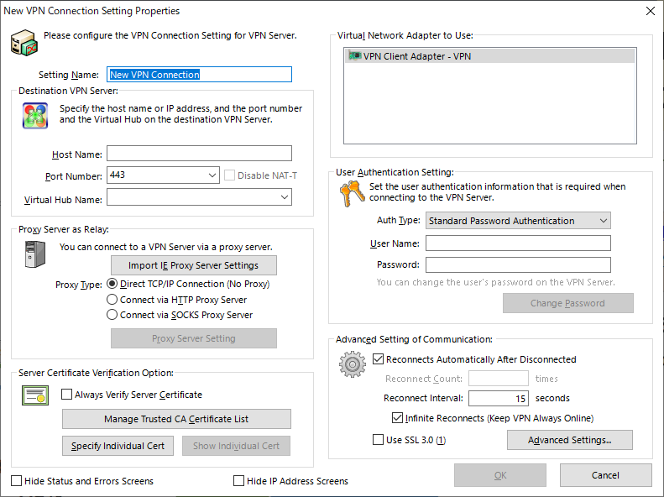
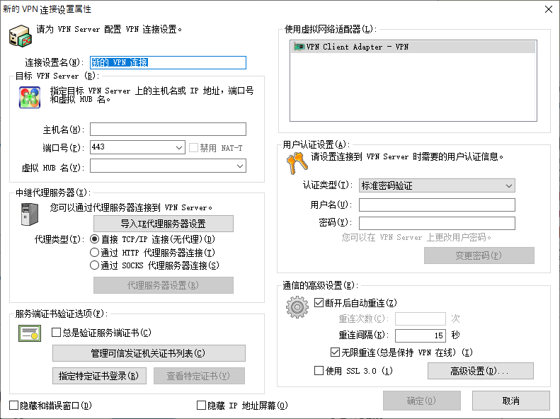
SoftEther VPN は、ドキュメントを「日本語」・「英語」 の 2 ヶ国語で、
UI を「日本語」・「英語」・「中国語 (簡体)」の 3 ヶ国語で用意 (素人翻訳) ⇒ 全世界に広く普及。
国別ユーザー割合: 中国 32%、米国 23%、欧州 (EU+英) 11%、日本 7%、残り約 160 ヶ国 25%。

Slide 23
SoftEther VPN は、IPA で開発 (2003)、筑波大学で機能拡張・継続 (2004 ～ 現在)。
無償のオープンソース・ソフトウェアとして広く配布。
対価なく誰でも利用可能。売上額がゼロ (広告収入等も無し) のため、代わりに、「資料 1」を参照し、社会的便益額 (ASV) を算定。
SoftEther VPN 研究開発事業により創出している年間社会的便益額 Annual Social Value (ASV) (全世界):
少なく見積もっても 411 億円 ～ 610 億円 / 年 (1 USD = 150 JPY)。
ASV 算出:客観的データと合理的算定式に基づき OpenAI ChatGPT 5 Pro で複数回推定・算出。1,000 万台のインストールのうち 5% (50 万組織) がアクティブに利用しているとして、かなり保守的に仮定。根拠資料 (元データおよび推論計算式): https://lts.dnobori.jp/d/251114_001_social-value-survey_81122/
【資料 1】 オープンソースソフトウェア事業の年間社会的便益額 (Annual Social Value) の計算にあたっての参考資料
[1] 米国政府: 『OMB Circular A-94: 連邦プログラムの費用便益分析』(2023/11/09)
https://www.whitehouse.gov/wp-content/uploads/2023/11/CircularA-94.pdf
[2] 米国政府: 『OMB Circular A-4: 規制影響分析のガイド」 (2023/11/09)
https://bidenwhitehouse.archives.gov/wp-content/uploads/2023/11/CircularA-4.pdf
[3] 英国政府: 『The Green Book: 中央政府における評価と査定』 (2024/05/16)
https://www.gov.uk/government/publications/the-green-book-appraisal-and-evaluation-in-central-government/the-green-book-2020
[4] スコットランド政府: 『デジタル評価マニュアル』 2022/09/06
https://www.gov.scot/publications/digital-appraisal-manual-for-scotland-guidance/pages/the-five-dimension-model/
[5] EU 委員会: 『オープンソースソフトウェアとハードウェアが EU 経済における技術的独立性、競争力、革新性に与える影響に関する調査』 2021/09/02
https://digital-strategy.ec.europa.eu/en/library/study-about-impact-open-source-software-and-hardware-technological-independence-competitiveness-and/
[6] EU 委員会: 『投資プロジェクトの費用便益分析ガイド』 2014/12
https://jaspers.eib.org/files/library/2014/dg-regio-cba-guide-for-2014-2020.pdf
[7] EU 委員会: 『経済評価便覧 2021-2027』 2021/09/20
https://jaspers.eib.org/files/library/2021/economic-appraisal-vademecum-2021-2027-general-principles-and-sector-applications.pdf
[8] 国連 IMF: 『無形資本としてのオープンソースソフトウェア: 無料デジタルツールのコストと影響の測定』 2018/10/31
https://www.imf.org/en/-/media/files/conferences/2018/6th-stats-forum/session-3carol-robbinsopen-source-software-as-intangible-capitalmeasuring-the-cost-and-impact-of-fre.pdf
[9] 日本政府: 『国の研究開発評価に関する大綱的指針 内閣総理大臣決定』 (2016/12/21)
https://www8.cao.go.jp/cstp/kenkyu/taikou201612.pdf
[10] 日本政府: 『国土交通省 公共事業評価の費用便益分析に関する技術指針 (共通編) 』 2013/09
https://www.mlit.go.jp/tec/hyouka/public/230912/shishin/shishin230912.pdf
[11] 日本政府: 『経済産業省研究開発評価指針』(2022/10/25)
https://www.meti.go.jp/policy/tech_evaluation/b00/METI_RandD_Evaluation_Guideline_221025.pdf

Slide 24
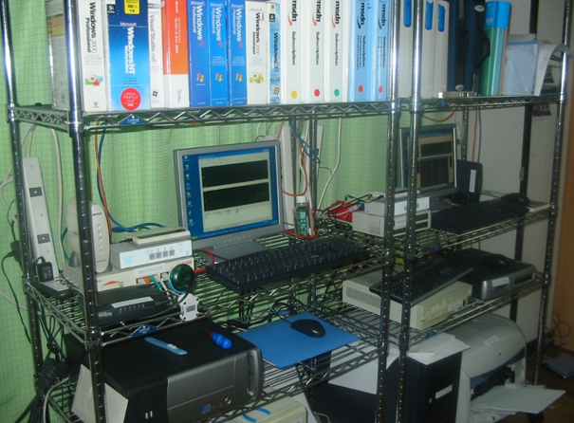
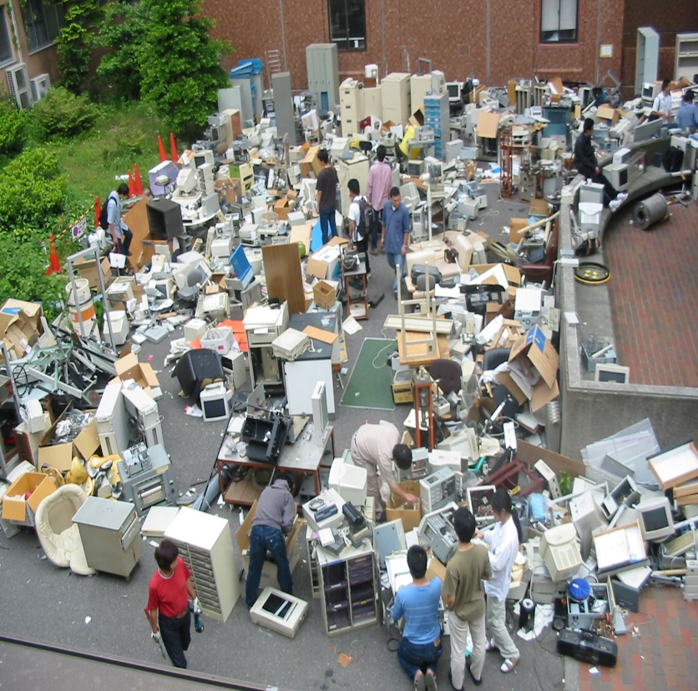
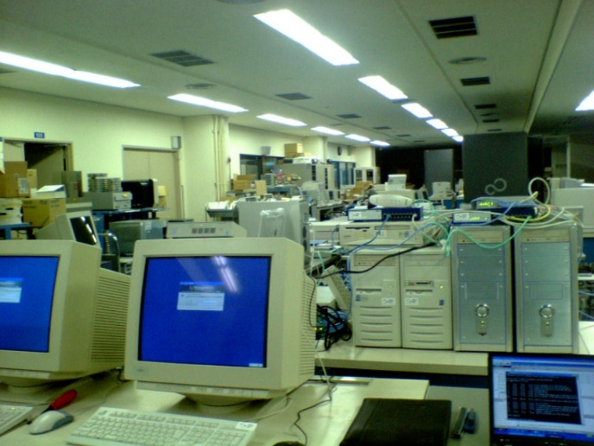
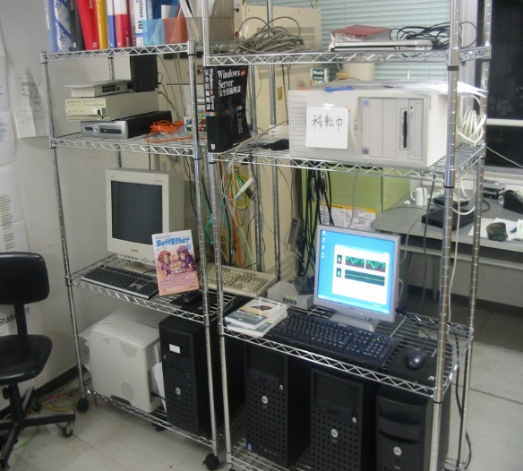
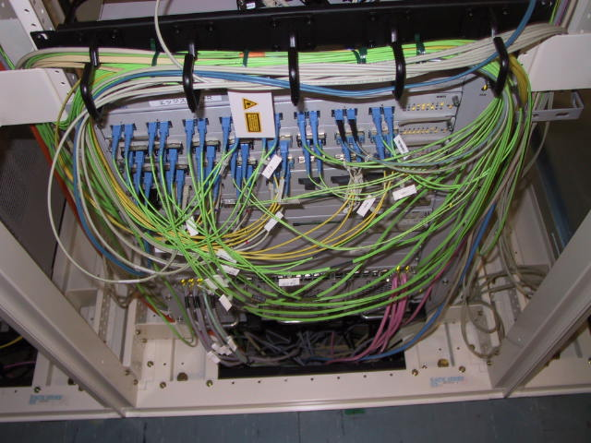
SoftEther VPN の開発成功の秘訣:
2003 年 IPA の予算で自宅データセンタ、2004 年 ～ 筑波大学内で「キャンパス内ガレージ」を作って実現。
1. 2003 年 IPA 予算で自宅 DC ⇒ 2004 年～2007 年にかけ大学にいわゆる「ガレージ」を複数建立。
2. 大学内に「物品廃棄日」があることを知り、多数のサーバー、NW 機器を拾い集める。
3. 大学のヘンな先生方にお願いして機材・NW 構築スペースとインターネットまでの直結回線を入手。
←自宅
ﾃﾞｰﾀｾﾝﾀ (2003)
→
大学内
共同研究
ｽﾍﾟｰｽ
(2004)
2003 年 ～ 2004 年の写真

Slide 25
(1) われわれのソフトウェア技術研究の成果の 2025 年時点での
年間社会的便益額 Annual Social Value (ASV) :
評価は、いずれも同一の AI (ChatGPT 5 Pro) で実施。根拠数値・適用する価値観・計算方法により若干上下するので、金額の数字よりも、桁のスケールが重要である。
(1) SoftEther VPN (IPA, 筑波大) 411 億円 ～ 610 億円 / 年
(2) VPN Gate (筑波大) 109 億円 ～ 286 億円 / 年
(3) シン・テレワークシステム (IPA, NTT 東日本) 55 億円 ～ 65 億円 / 年
(4) 自治体テレワークシステム for LGWAN (IPA, J-LIS) 122 億円 ～ 123 億円 / 年
(1 ～ 4 合計) Annual Social Value (ASV): 697 ～ 1084 億円 / 年 (全世界)
根拠資料 (データおよび計算式): https://lts.dnobori.jp/d/251114_001_social-value-survey_81122/ 1 USD = 150 JPY 換算。
筑波大学発祥技術
(2) 他の方々の作った日本製システムソフトウェア技術の ASV 金額 (多い順に並べた):
Ruby (まつもとゆきひろ) 1.3 兆円 ～ 2.7 兆円 / 年
TRON RTOS (坂村先生) 1,086 億円 ～ 1,100 億円/ 年
Fluentd (古橋氏) 500 億円 ～ 2,160 億円 / 年
MessagePack (古橋氏) 490 億円 ～ 988 億円 / 年
Vuls (デージーネット社) 400 億円 ～ 520 億円 / 年
Zebra (Quagga, FRRouting) (石黒氏) 1,600 ～ 2,500 億円/ 年
根拠資料 (データおよび計算式): https://lts.dnobori.jp/d/251114_001_social-value-survey_81122/ 1 USD = 150 JPY 換算。
筑波大学 間接発祥技術 (卒業後)
筑波大学発祥技術 (在学中)
(3) 外国発のシステムソフトウェア技術の ASV 金額との比較:
Python 11.4 兆円 ～ 21.0 兆円/ 年
Linux (Kernel 部分のみ) 8.7 兆円 ～ 9.7 兆円/ 年
node.js 3.4 兆円 ～ 10.7 兆円/ 年
Mozilla Firefox 1.1 兆円 ～ 1.7 兆円円/ 年
根拠資料 (データおよび計算式): https://lts.dnobori.jp/d/251114_001_social-value-survey_81122/ 1 USD = 150 JPY 換算。

Slide 26
(a) デジタル基盤製品・サービス (デジタル基盤人材)
(b) デジタル応用汎用製品・サービス (デジタル応用人材)
日本中で (a), (b) のデジタル人材を育成し、1 人あたり 100 億円 / 年程度の ASV を実現することを、低コストで実現する。
目標: 平均 100 億円 / 年・人の ASV
①人材育成・技術形成施策: キャンパス内ガレージ
パターン 1. そのまま 永続的に無償継続
全国の学校・大学・
企業・官公庁の
キャンパス内ガレージで
技術・ビジネス形成
②継続支援施策 (ほとんど ① の延長)
パターン 3 と併存化
日本国民・日本の多数の事業者 (あるいは世界中) の GDP 増加・生産物価値向上にそのまま AVS と同額が寄与。
③Exit 支援施策
+ 0 =
日本国の無形資産:
デジタル技術による
他国に対するデジタル基幹影響力 (国家的資本)
パターン 2. ビジネス化・大規模スケール化
年間社会的便益額 Annual Social Value (ASV)
Exit
プラン
自由
選択
日本版 GAFAM の誕生・
デジタル貿易黒字達成・現金収入・雇用創出
+
投資家 + CEO
=
数十兆～数百兆円 / 年程度
or
+
伝統的日本企業
(2040 年における不足分の GDP 年間 400 兆円 / 年 を目指す)
民間のお金
基本的に
個人の持ち寄り + 各組織の
共用スペース
費用等
(国の支出
は極めて
少ない)
必要に応じて民間のお金
生成されたデジタル成果物
(大半は、OSS や無償サービスとして
インターネットを通じて全世界に継続的に提供)
パターン 3. 行政デジタル主権、国家安全保障、あるいは防衛産業への寄与
+
パターン 1 と併存化
数千～数万人
=
政府・公安・防衛系
国の統治の維持、
国の安全保障の実現
【参考】 日本の高校生: 290 万人、高専生: 5 万人、大学生: 294 万人: 大学院生: 26 万人。

Slide 27
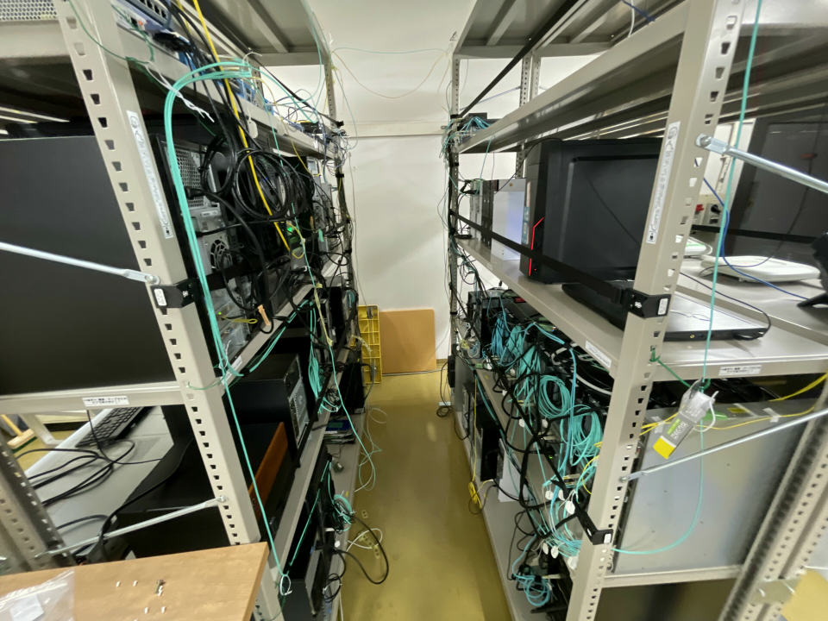
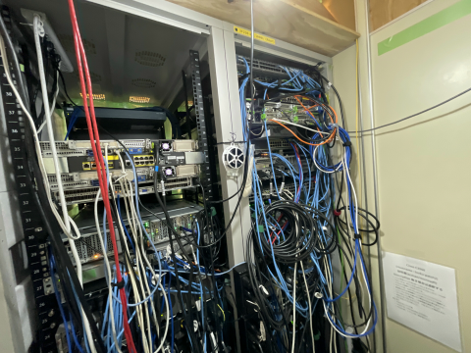
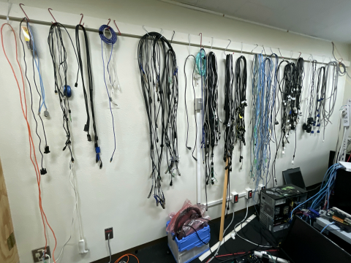
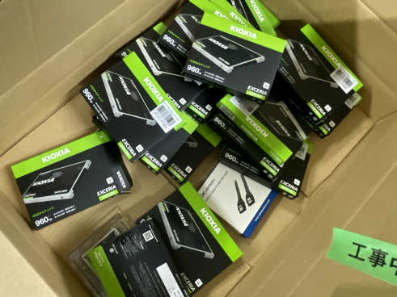
「キャンパス内ガレージ」まとめ
「キャンパス内ガレージ」 とは:
既存の大学等の内部に自然形成される、小規模な技術・企画活動が可能な、試行錯誤スペース・関連資源・支援体制。
  メンバー: (少人数の研究グループ) × (1 ～ 数グループ程度)
  物理空間: 技術研究活動が可能な小規模な室 (例: サーバー置き場、NW 部屋、工作室) (一部共有)
  オープン性: 容易に参加可能 (立ち寄って遊べる) であり、特定の研究室あるいは部署に属していることを利用条件としない。
キャンパス内ガレージの機能 (Yahoo!, Google, Facebook 等の初期状態を生み出す):
  人材育成: 自発的な試行錯誤による能力育成。独自技術を作ることが可能に。
  技術形成: 試作した技術を長期的に社会に公開し運用。膨大なユーザーを獲得。
  産業形成: 「2.」により、技術が成熟し膨大な潜在的顧客が付いた後に、製品・サービス化。
キャンパス内ガレージの費用対効果:
  デジタル領域において、優れた人材・技術・製品サービスを、大量に創造・輩出することが可能。 膨大なデジタル国富収益力を形成。(うまくいけば、数百兆円レベル)
  母体となるキャンパス (既存組織) にも、後に大きな利益が還流。 (数百億円レベル)
  キャンパス内ガレージの費用は、かなり安価である。
  数十年間で優れたプラットフォーマー技術企業が 「わずか 1 件でも」 出現すれば、それだけで、十分に元が取れる。
  筑波大学情報科学類は、前述した米国の多大学と類似の「キャンパス内ガレージ」の初期状態を呈している。これを発展継続することで、上記が出現する蓋然性は、十分、想定可能である。

Slide 28
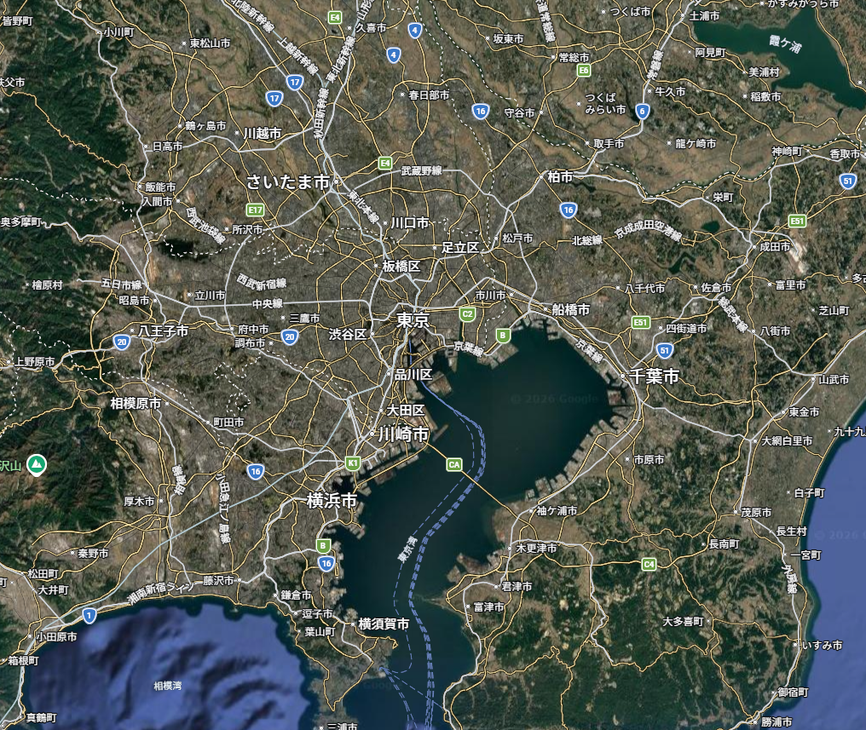
つくば+関東
シリコンバレー化
今後の課題: 「キャンパス間ガレージ」
筑波大学
多数の研究所
移動に 3 時間以上かかる。大変広い。
関東地区は、米国シリコンバレー (スタンフォード大学から 30 分程度で大部分に移動でき、1 時間でバークレー校まで行ける) と比較すると、地理的に極めて広く、優秀人材が分散している点が異なる。
うまく共同人材育成・産業形成体制を形成すれば、米国シリコンバレーを超える効果が生じる可能性がある (2030 ～ 40 年頃)。
→優秀学生・研究員等の関東内拠点間の移動・滞在・交流の機能が重要。(今は、ほとんどない)
筑波大学 (東京)
ＩＰＡ
NICT
NTT
東日本
慶應SFC
組織・地域は単なる例示 (思い付いたものを並べたもの)
横須賀

Slide 29

大学等におけるガレージ的機能の
重要性について
2026/7/21 Ultra-Coins 総会 発表資料
登 大遊
2003/4 情報学類入学, 2007/3 卒業, 2017/3 シス情博士後期課程修了

